Slide 1

MINISO
名创优品
营销策略分析

Slide 2
CONTENTS
2
3
1
4
市场定位
营销策略
品牌概述
传播策略

Slide 3
01
品牌概述

Slide 4






公司简介
遍布全球国家/地区
全球门店
会员用户
进店消费
私域累计用户
111
6600⁺
1亿＋
10亿⁺
4000W⁺
名创优品集团成立于2013年，总部位于广州琶洲，致力于成为世界第一的IP设计零售集团，合作知名IP版权方超100家。
经营哲学是“开心哲学”，希望用非常亲民的价格和“好看、好玩、好用”的高品质产品，让消费者享受开心生活。
目前已实现美港两地双重主要上市，并孵化出子品牌--全球潮玩集合TOPTOY。

Slide 5




企业文化
使命
愿景
核心价值观
价值观
成为世界第一的IP设计零售集团
简单阳光讲真话
热爱高效敢担当
为开心而生
坚持做难而有价值的事
行动纲要
热爱公司
热爱品牌
热爱本质工作
坚持长期主义
坚持实事求是
做难而正确的事

Slide 6

品牌洞察
产品以生活百货、家居、化妆品、潮流饰品、文创、服饰为主
核心优势
品牌理念
品牌定位
品牌口号
目标人群
优质、创意、低价
平价、优质、创新
中国低价快消品牌
点亮全球美好生活
10-28岁年轻消费客群

Slide 7
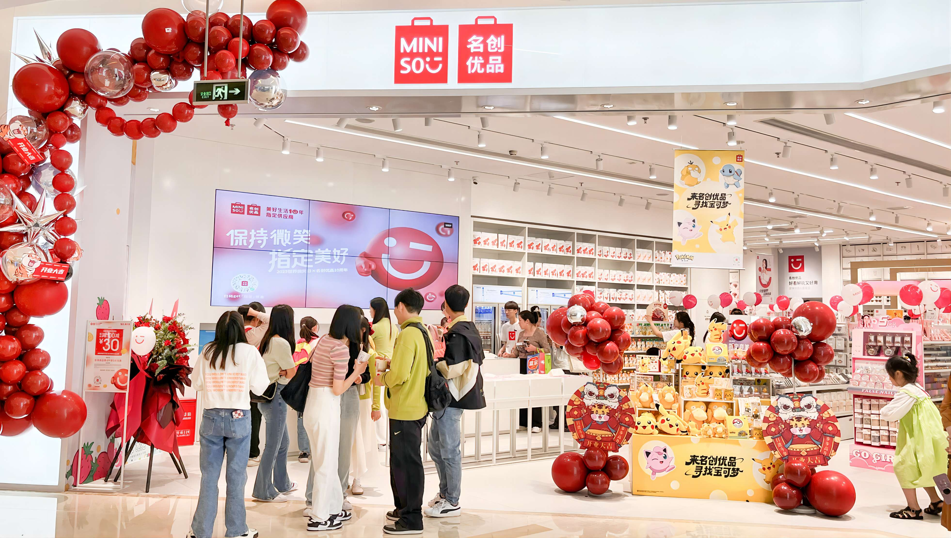
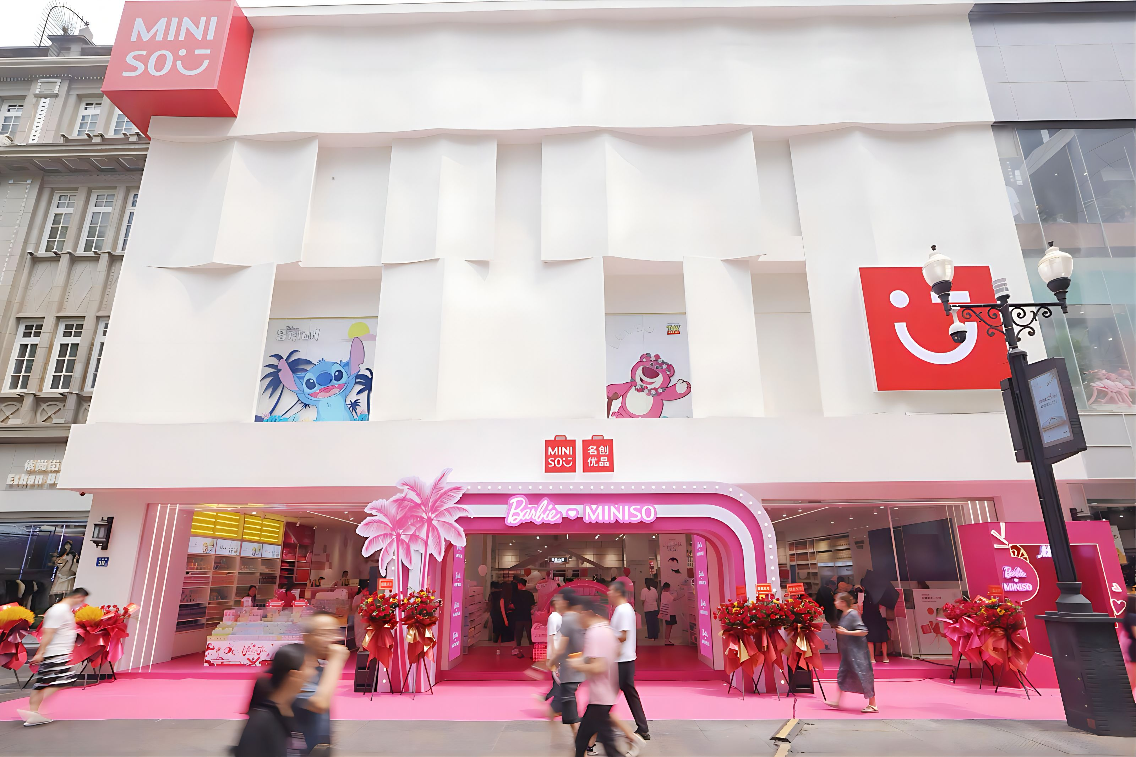
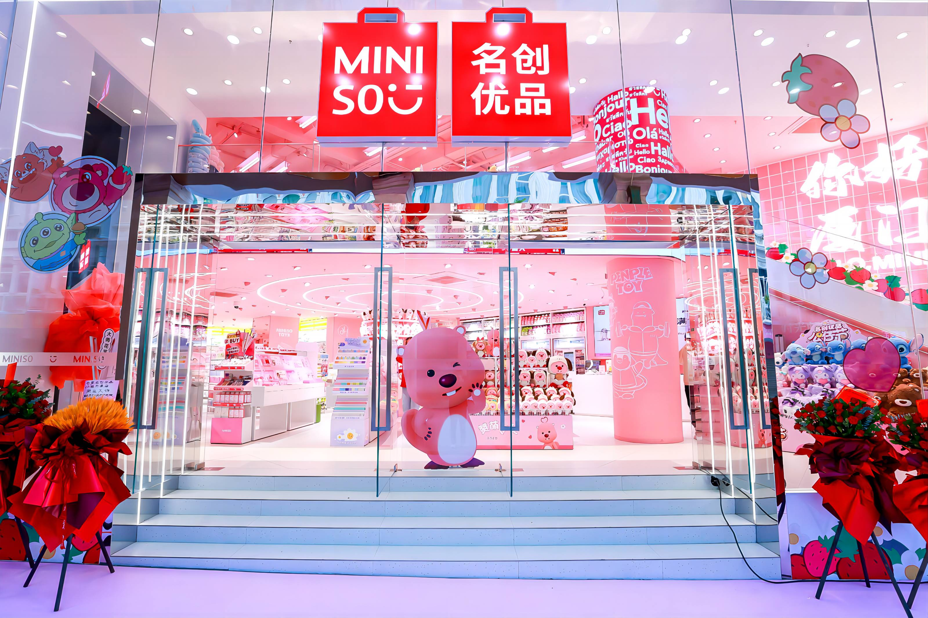
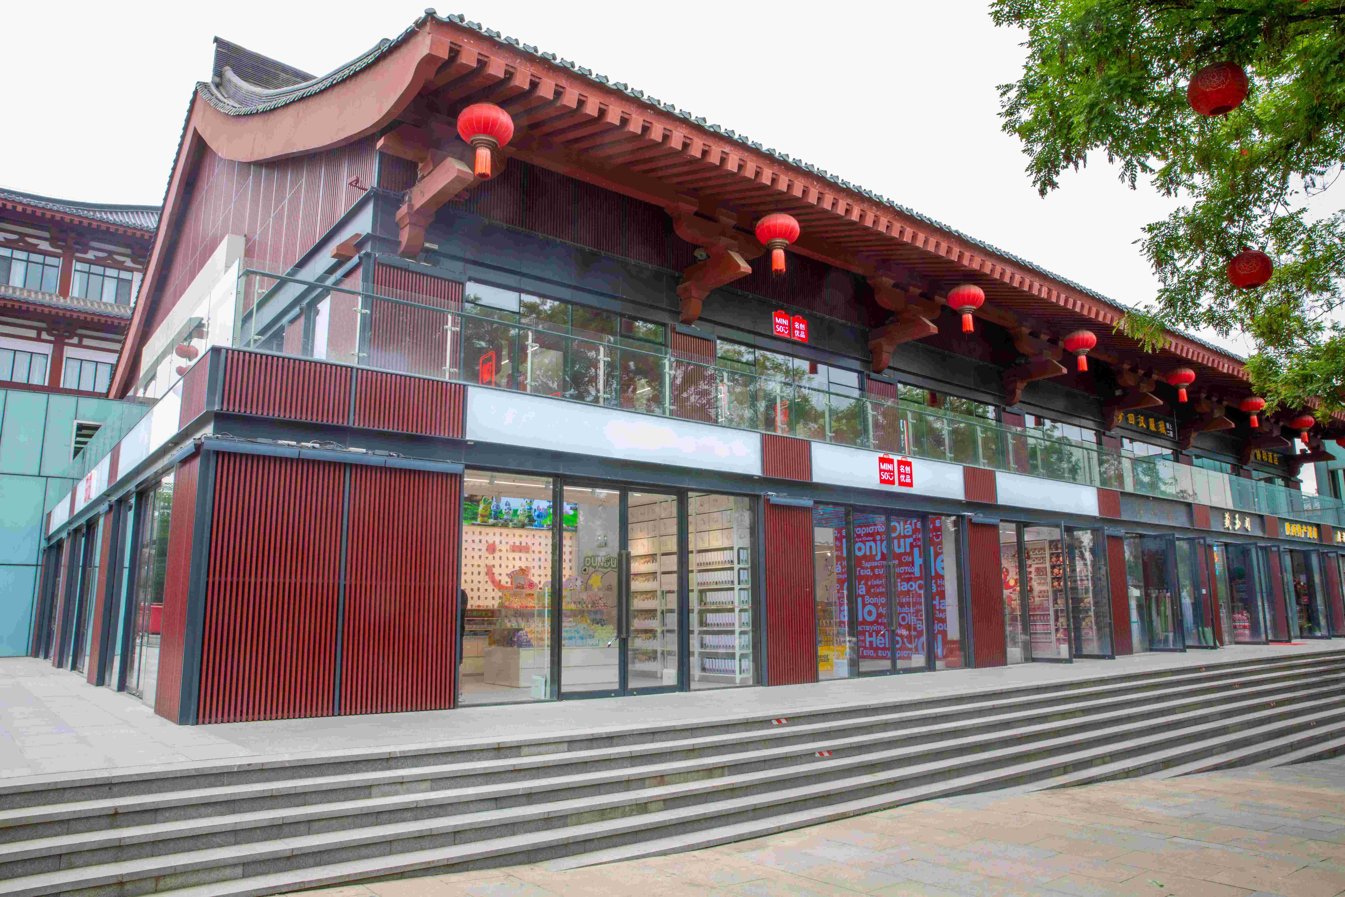
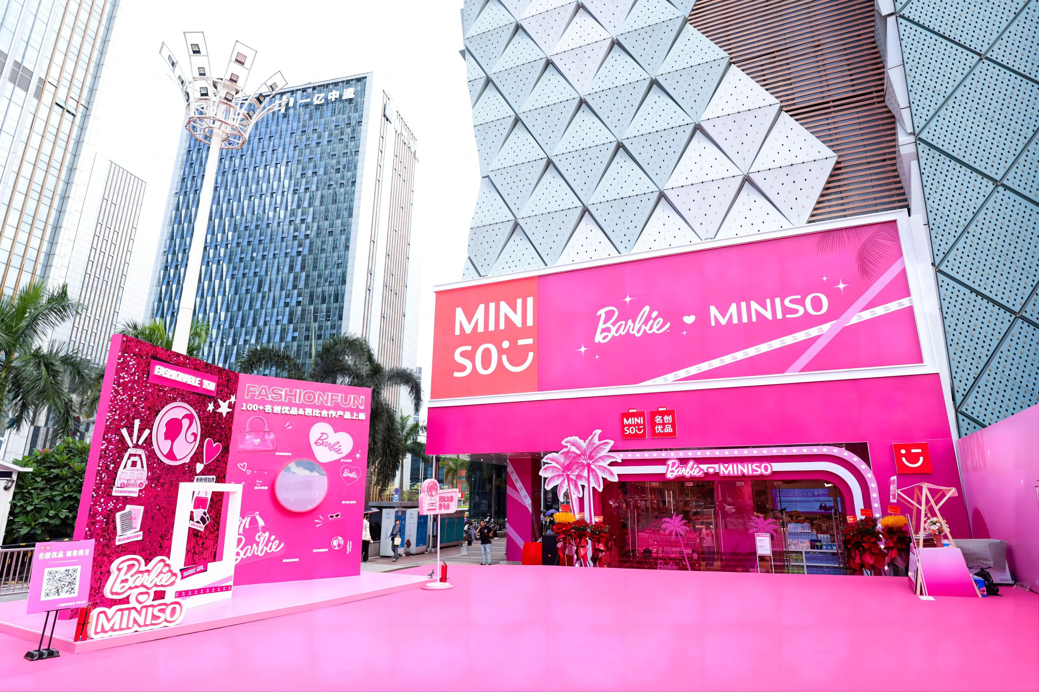
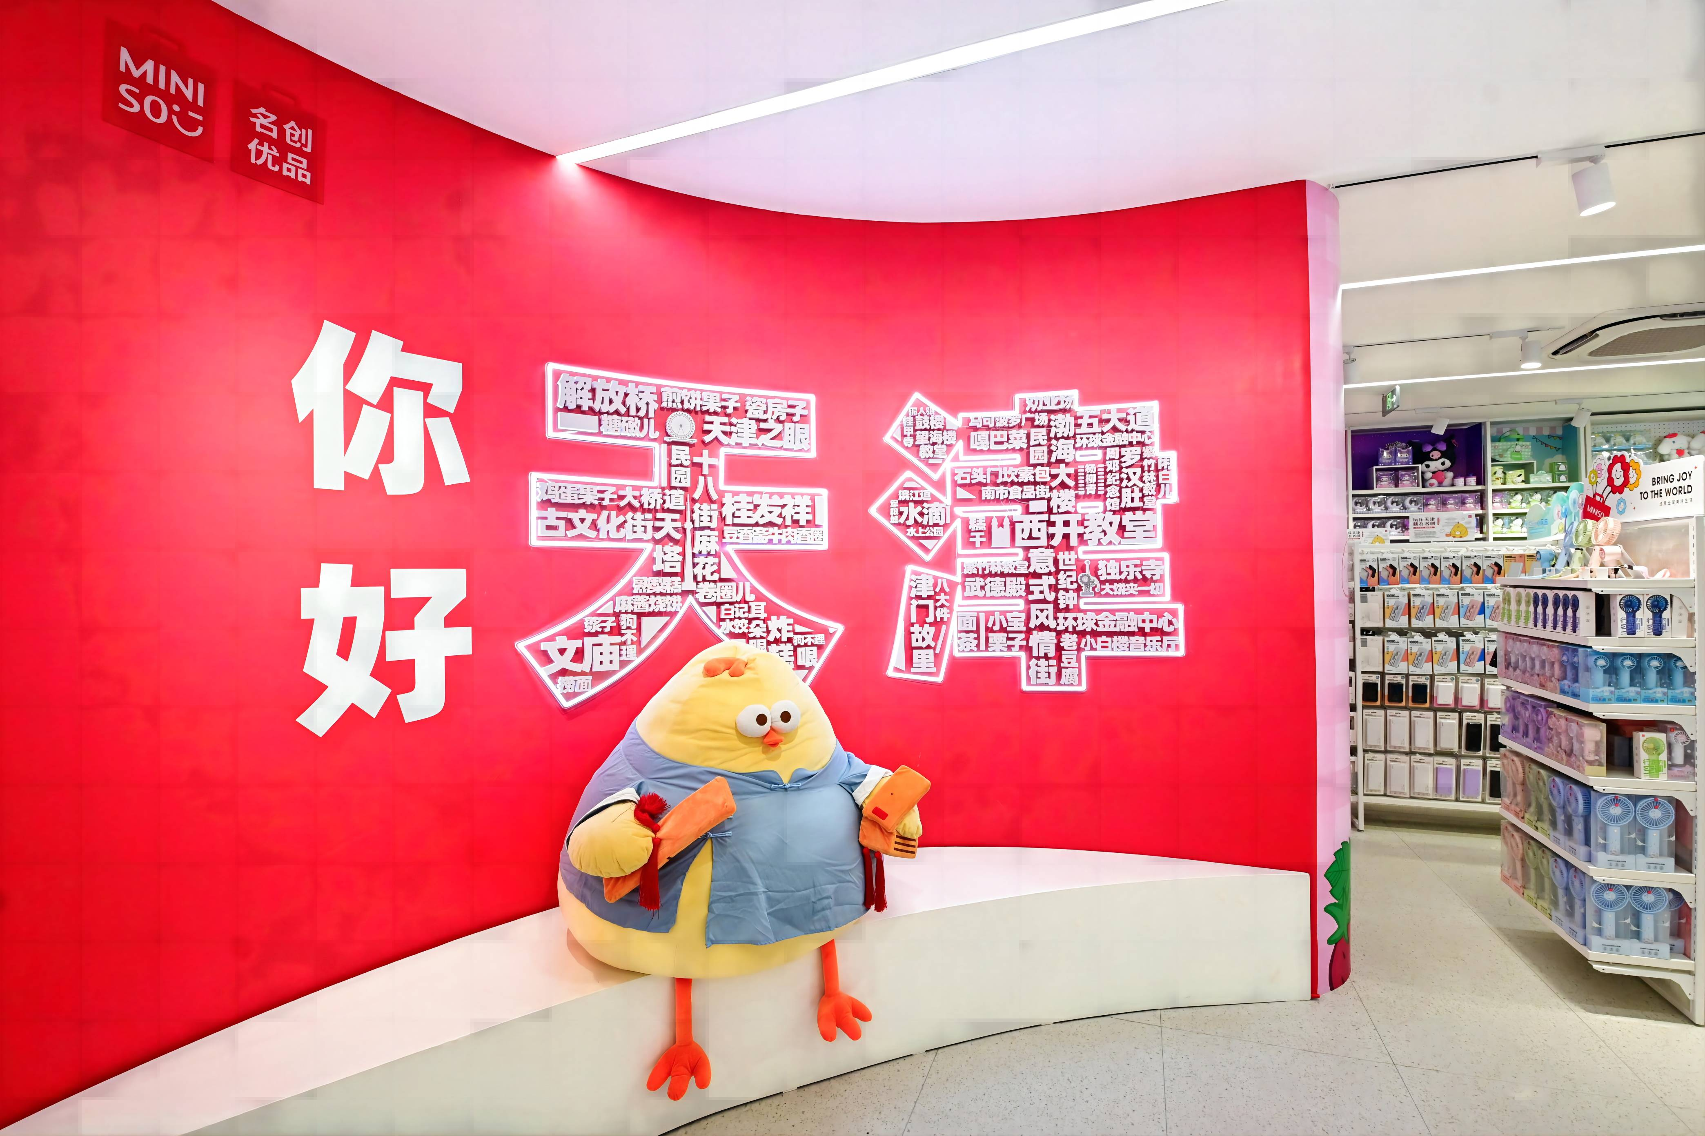
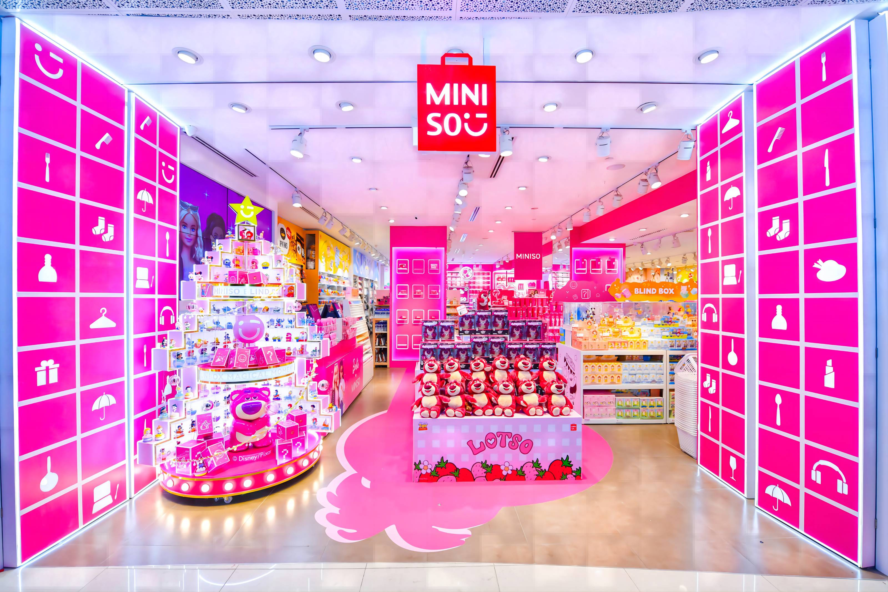
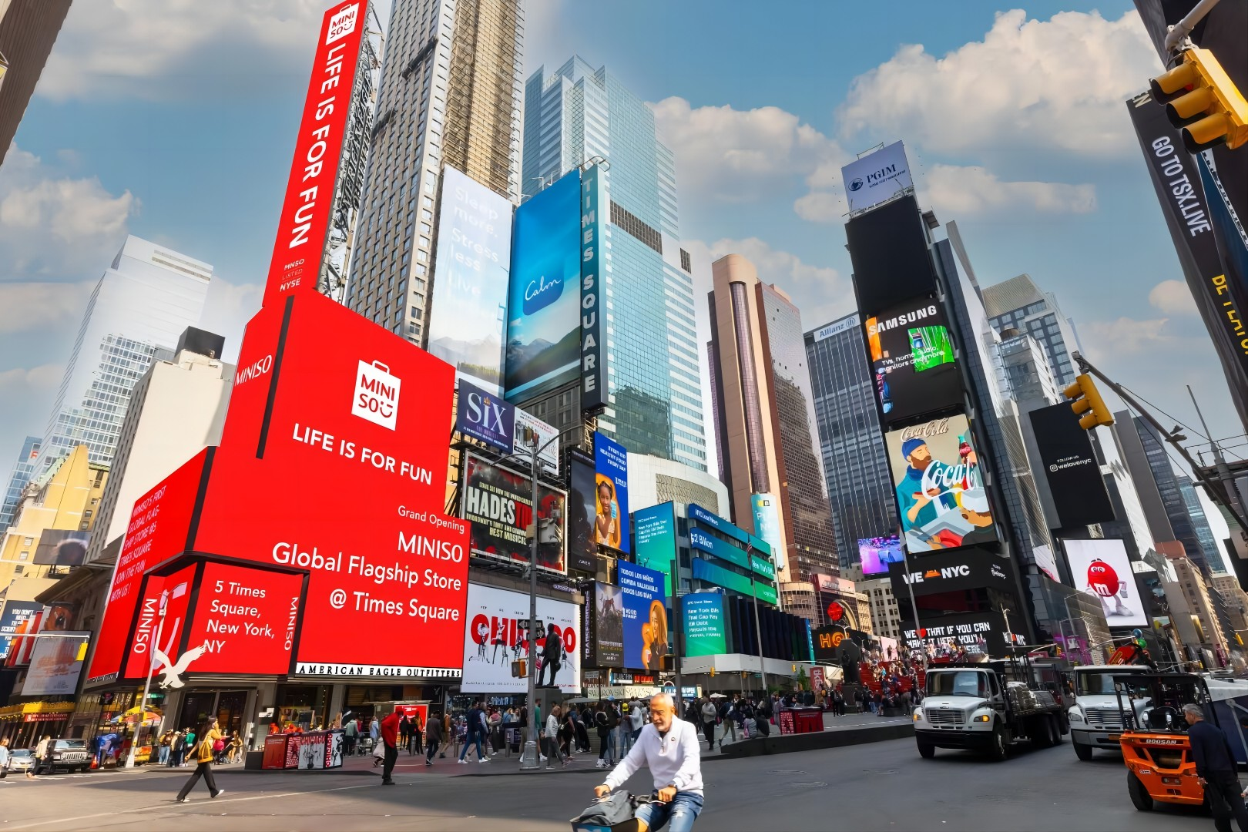
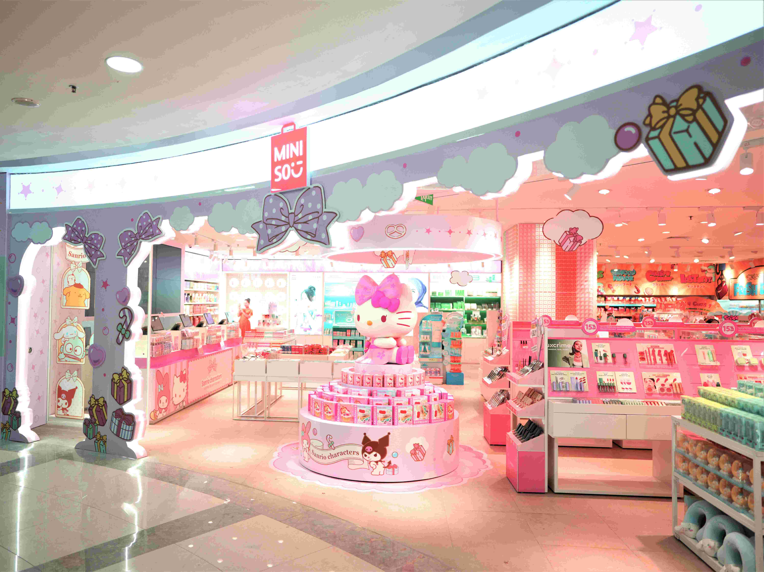
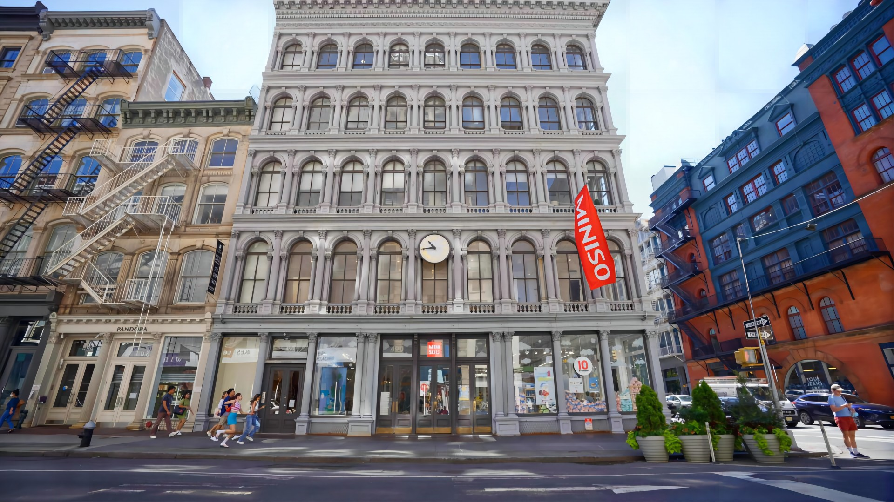
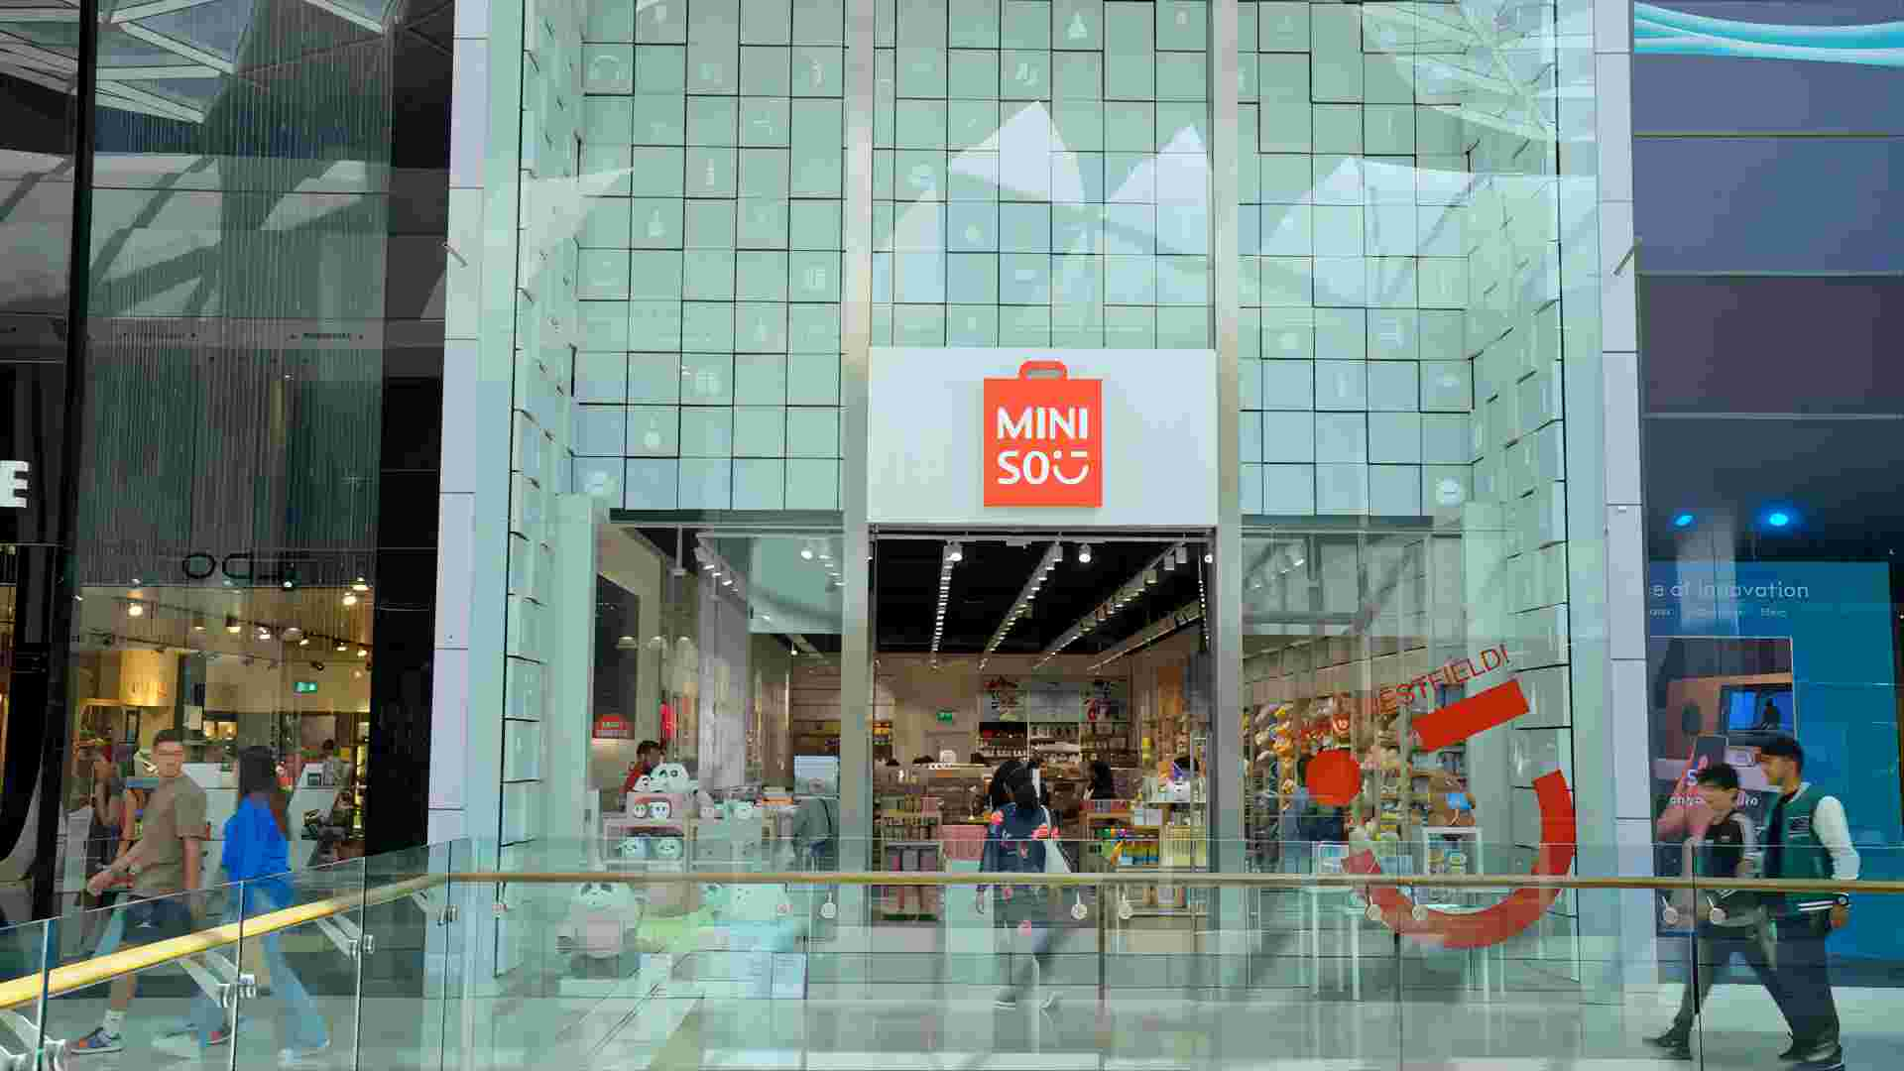
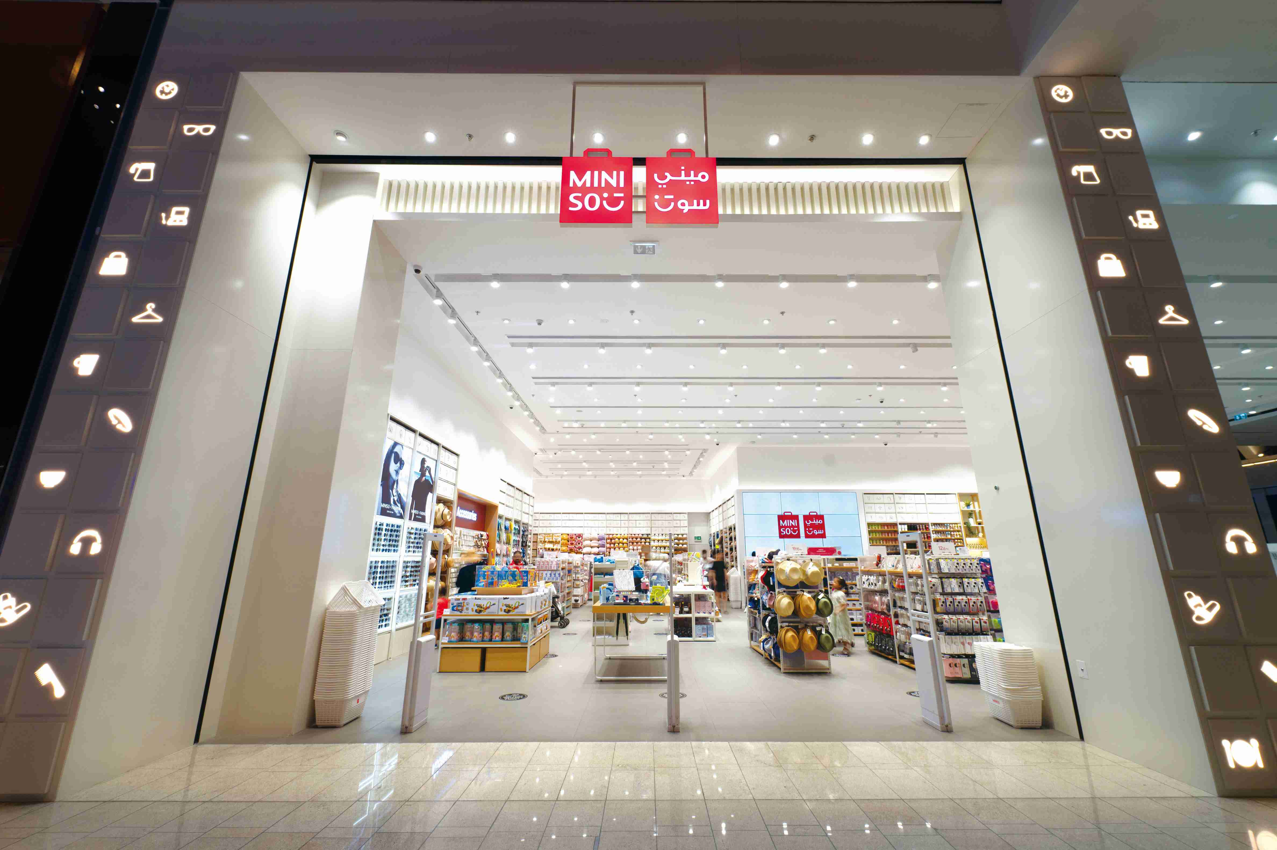
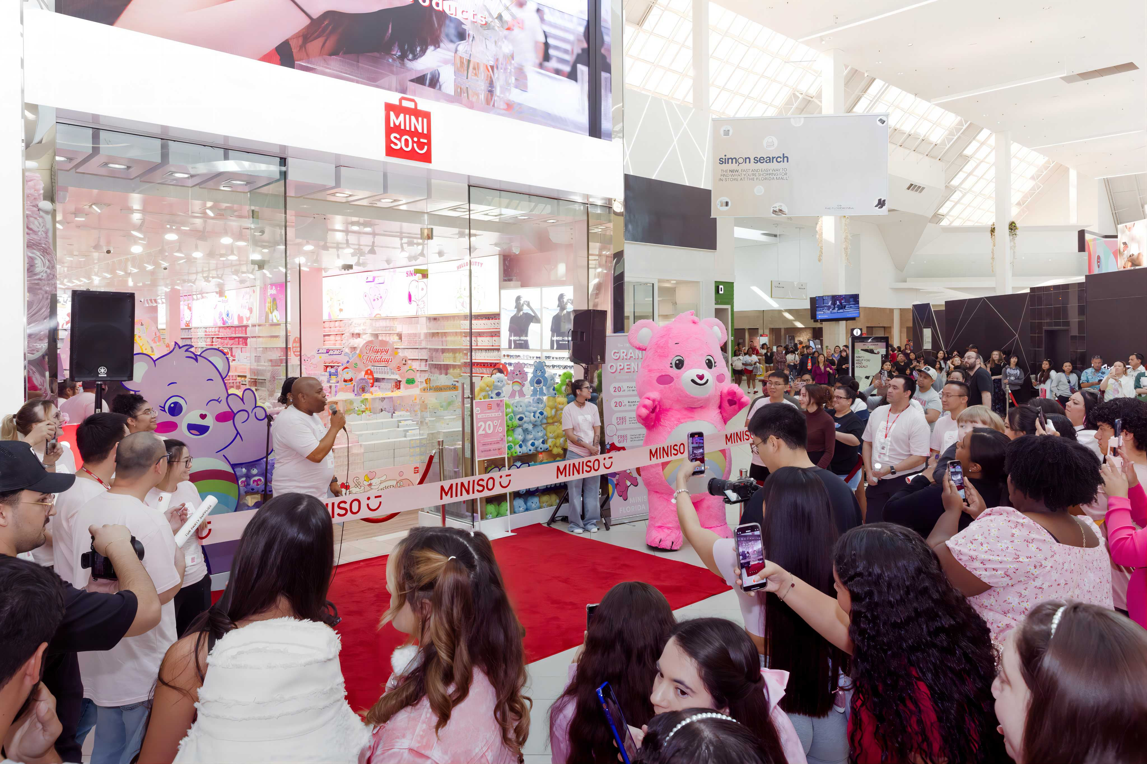
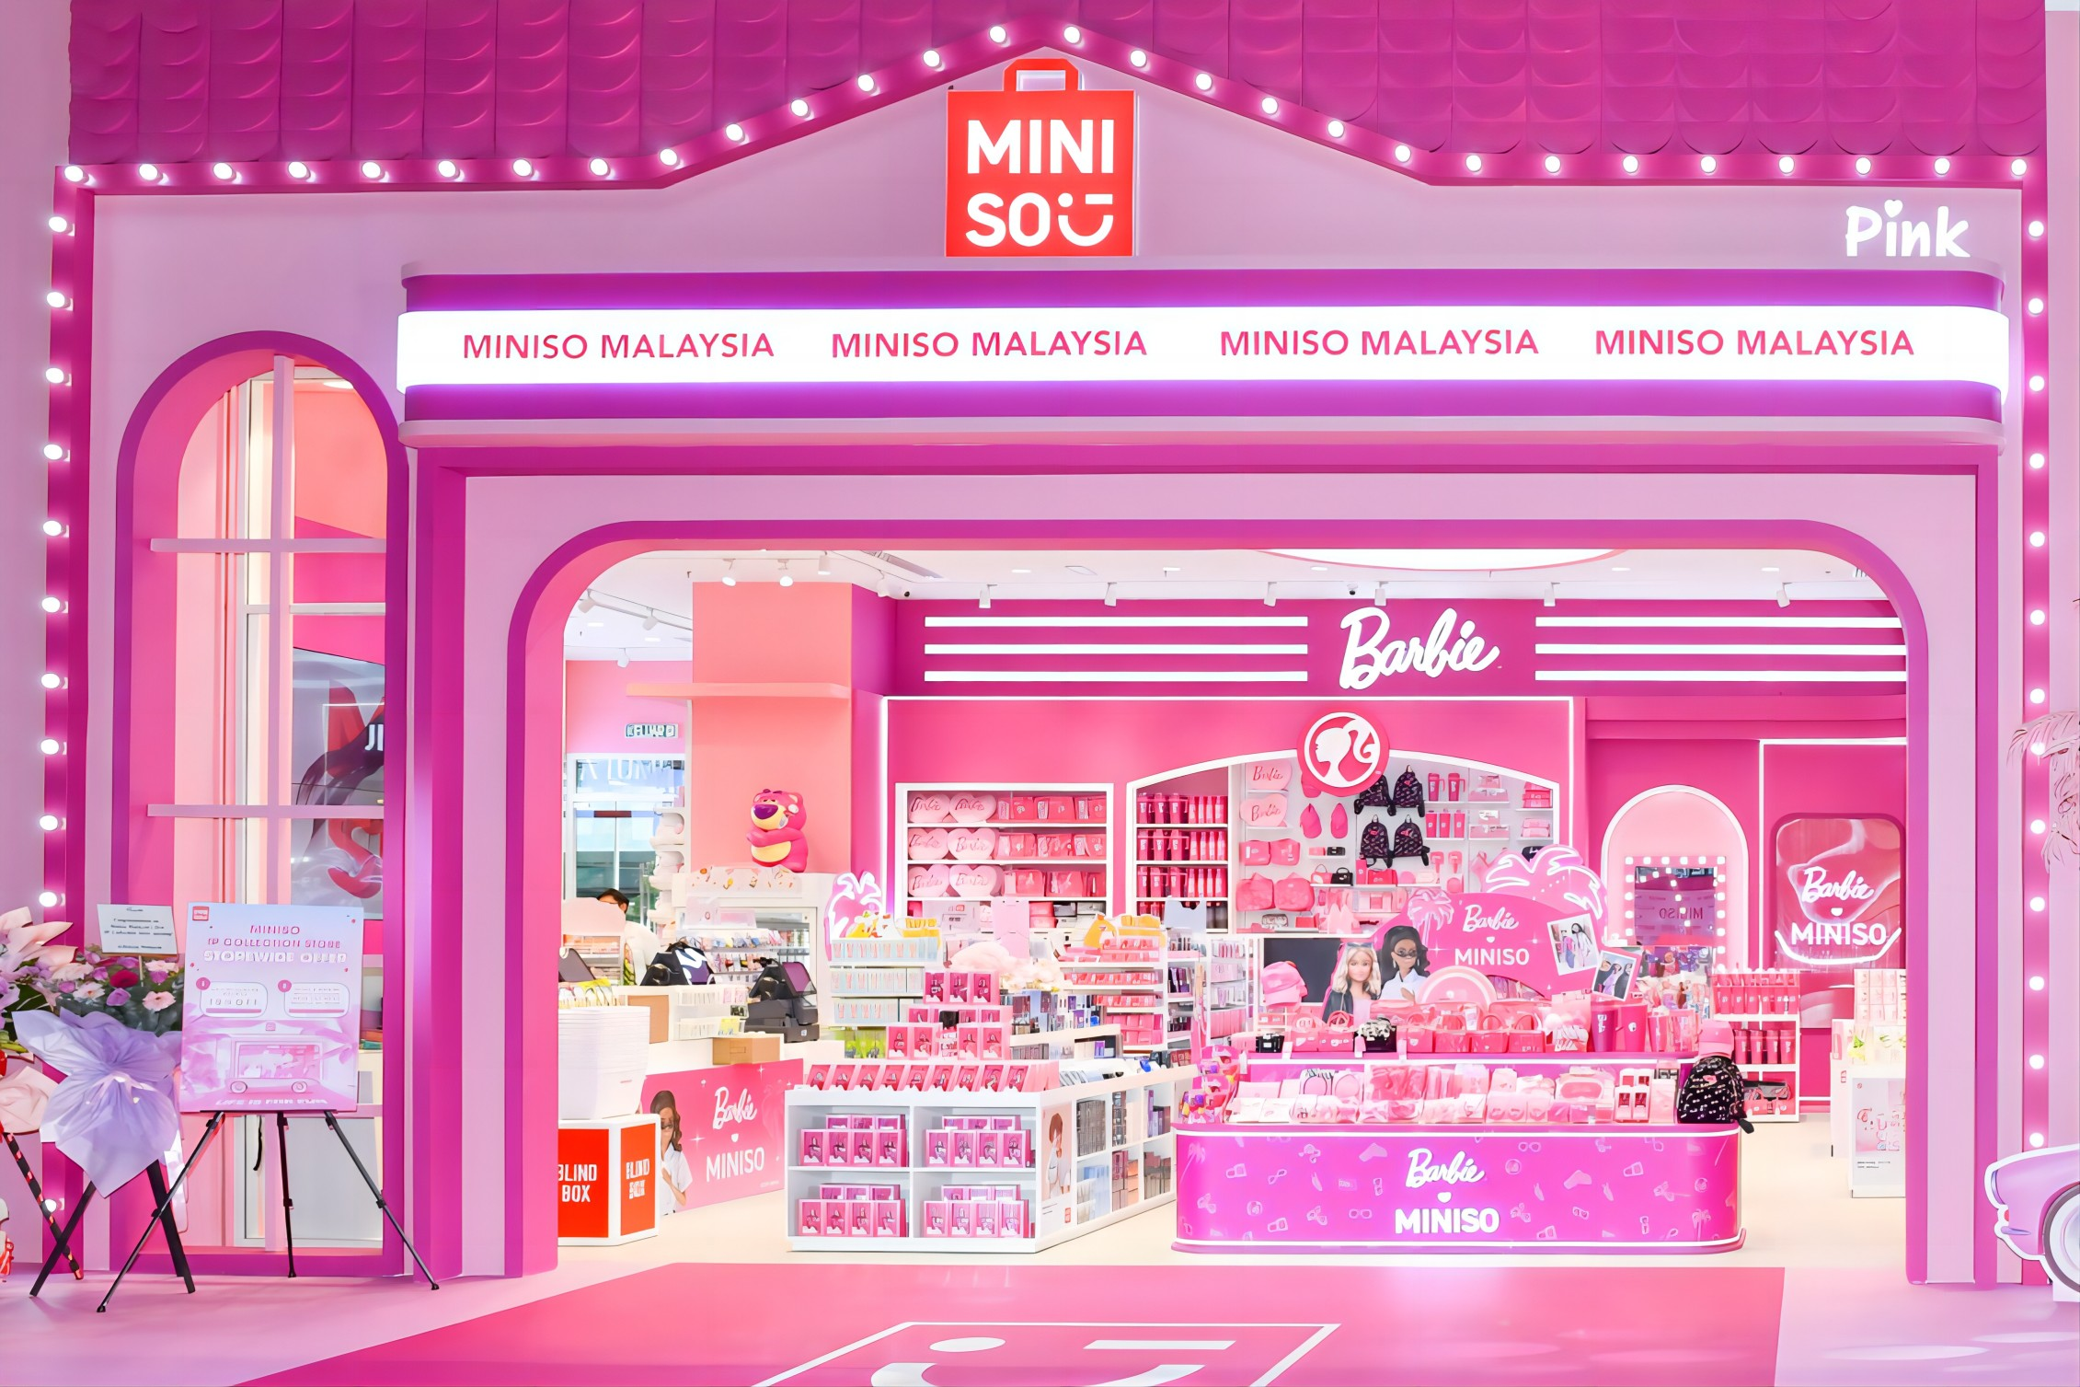
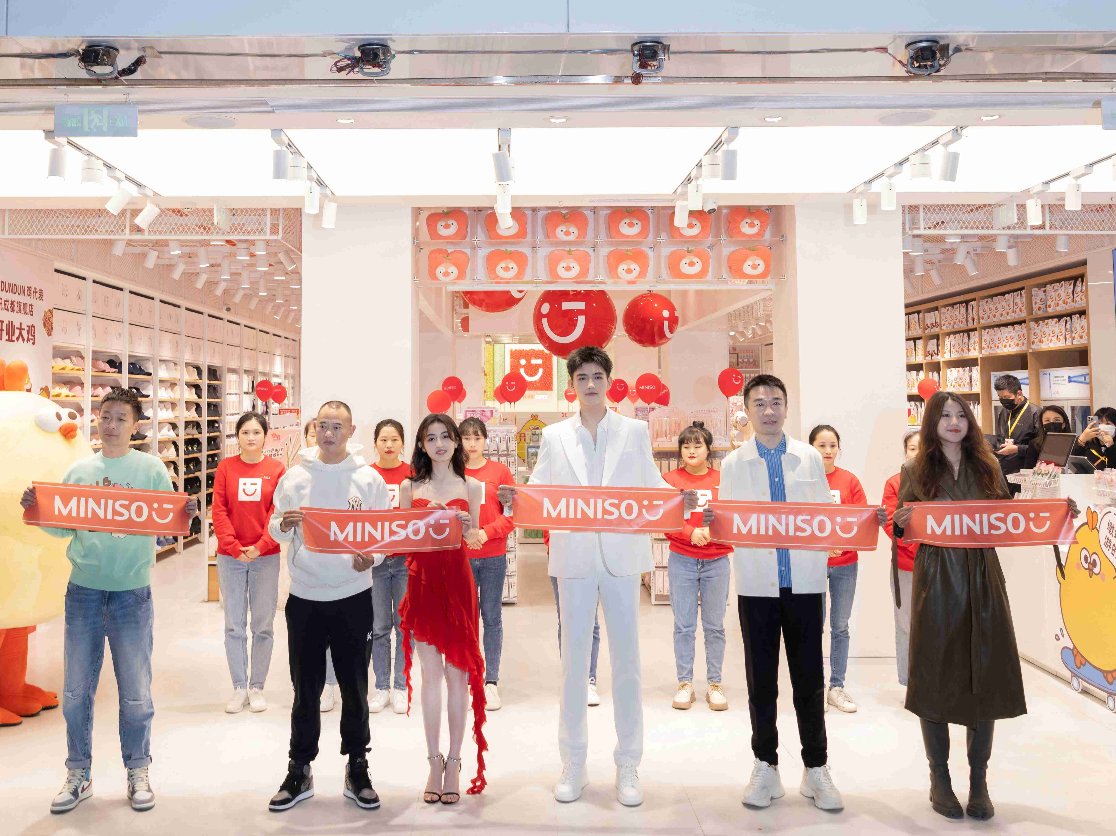
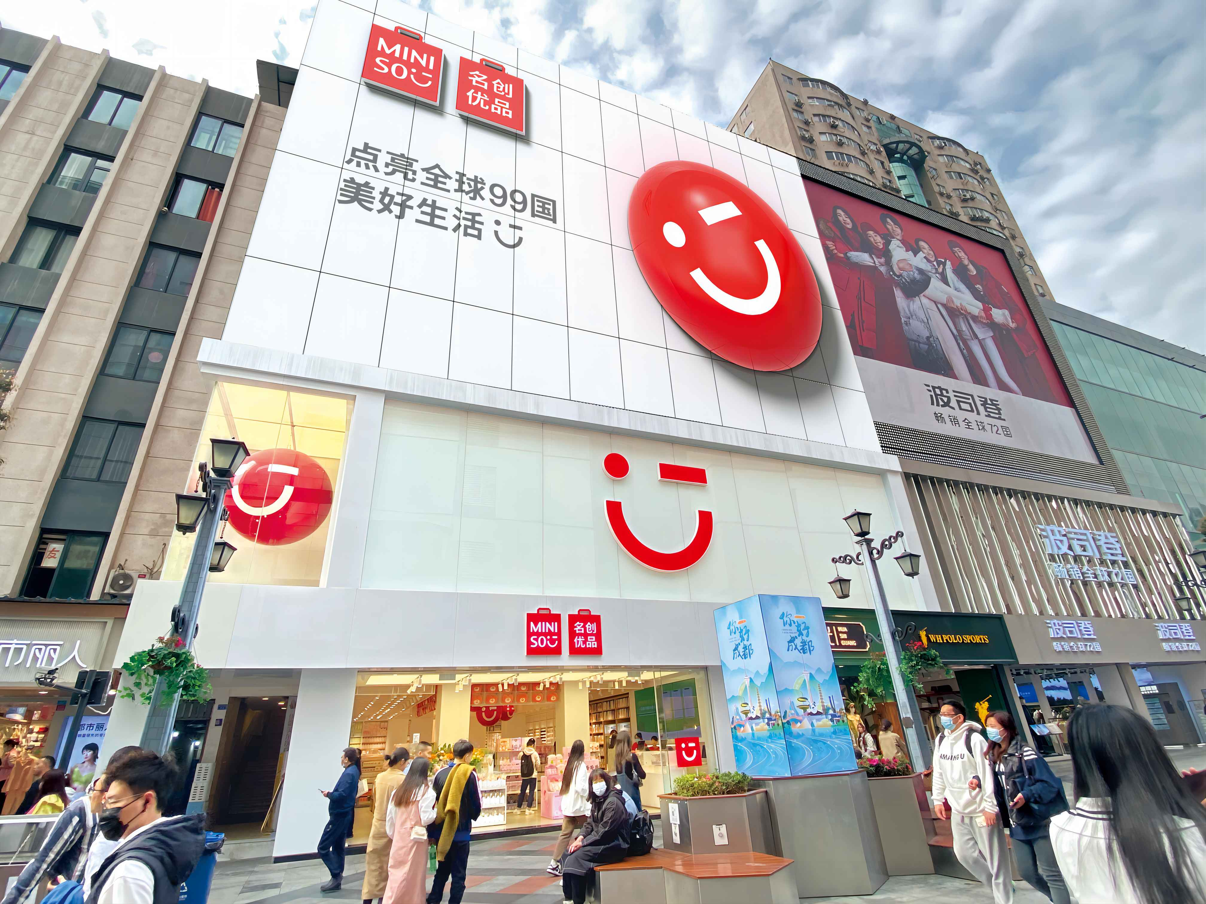
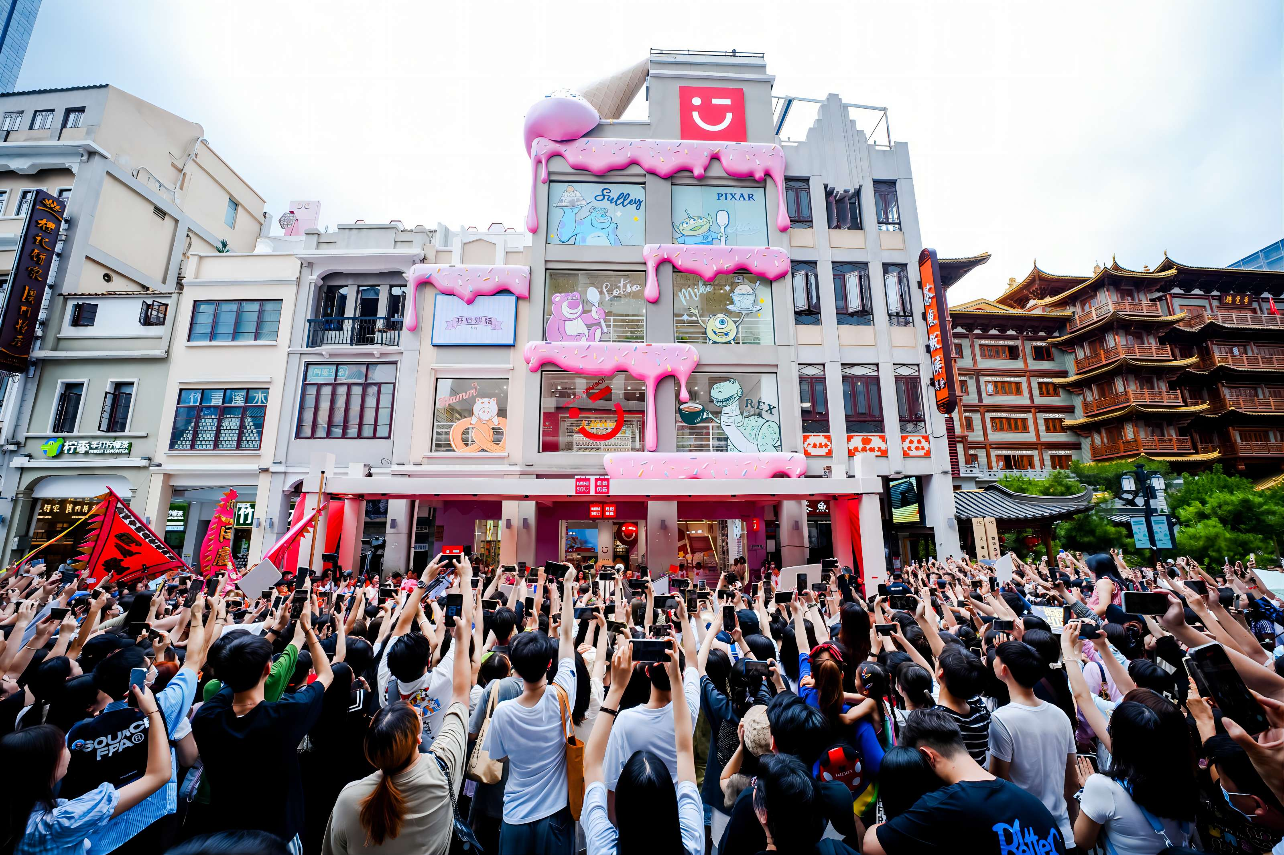
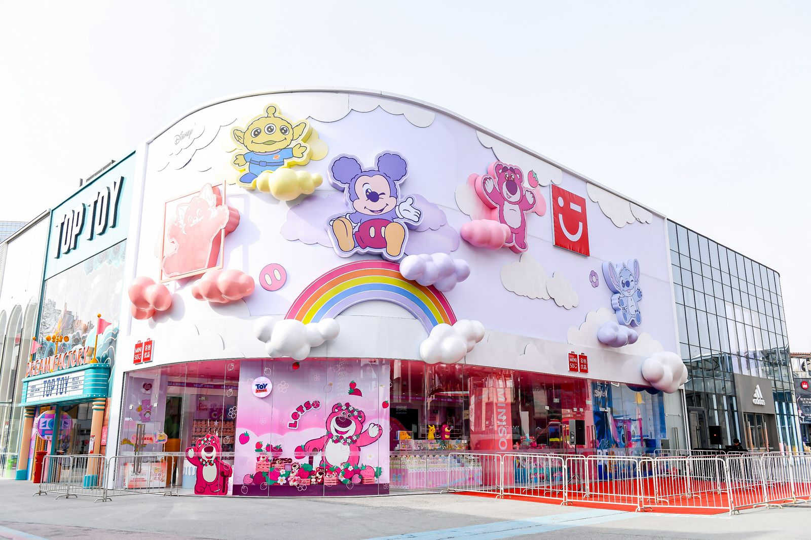
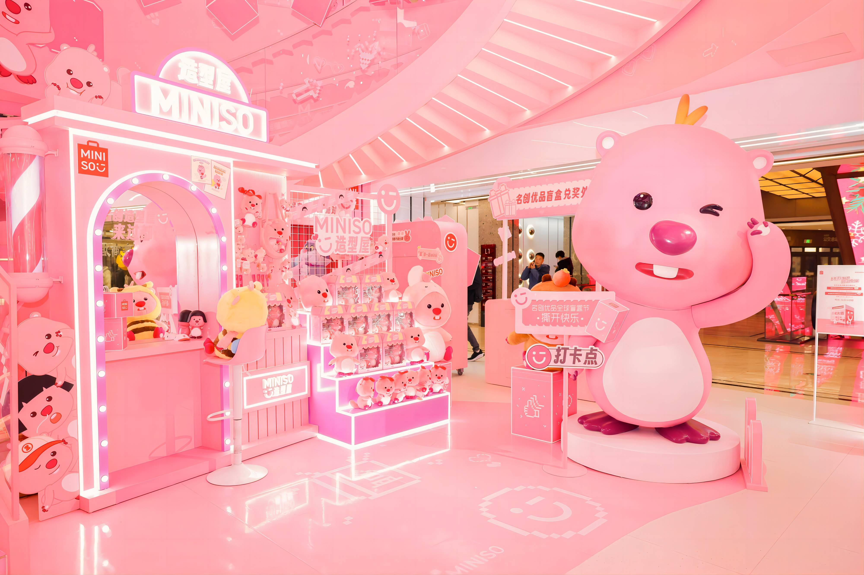
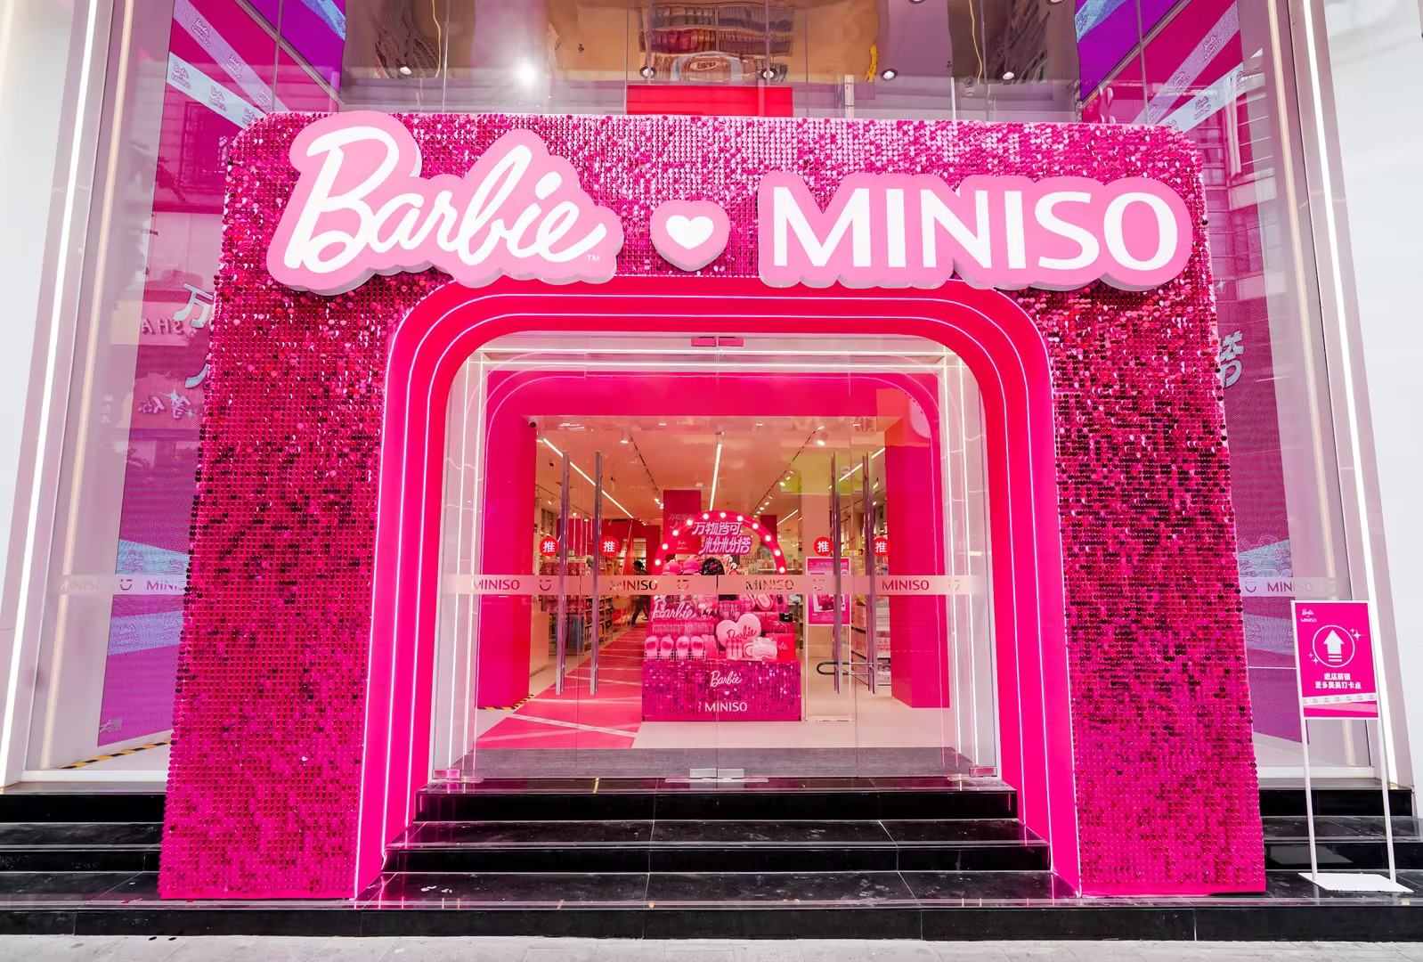
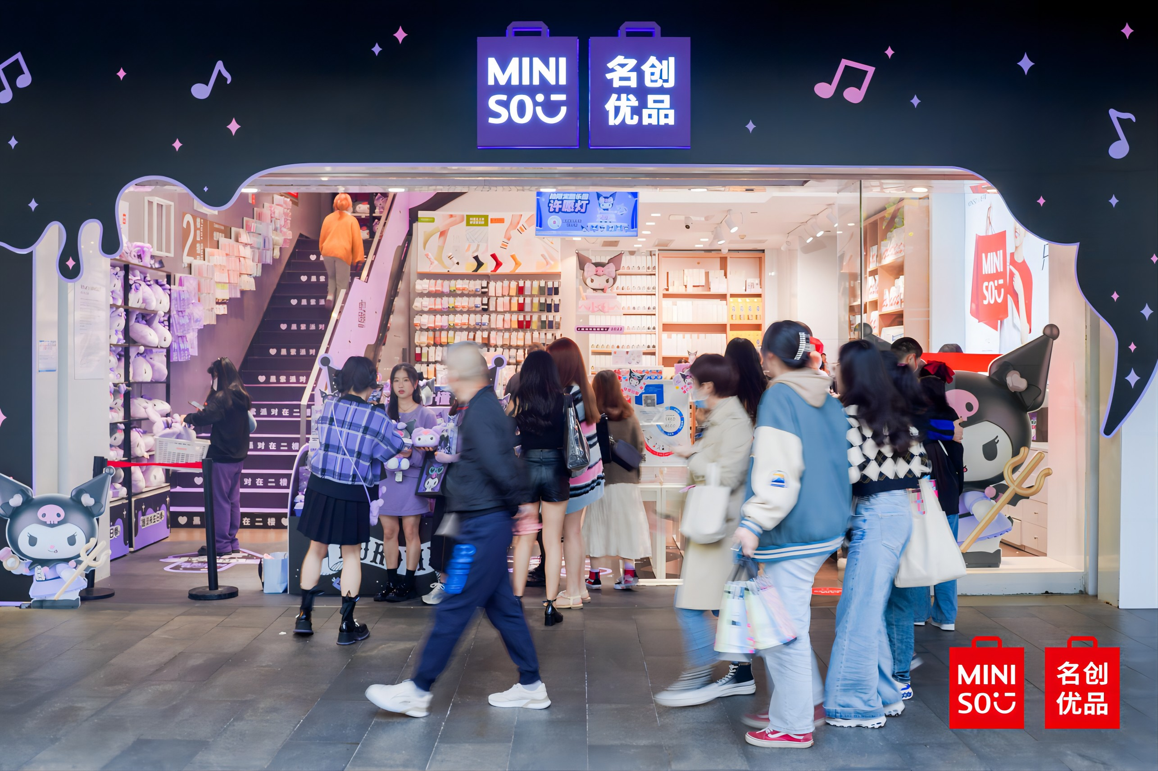

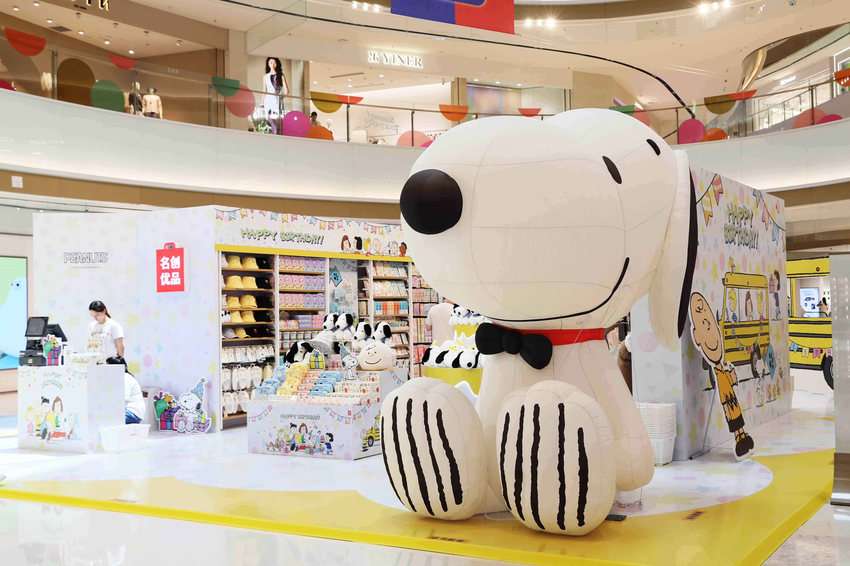
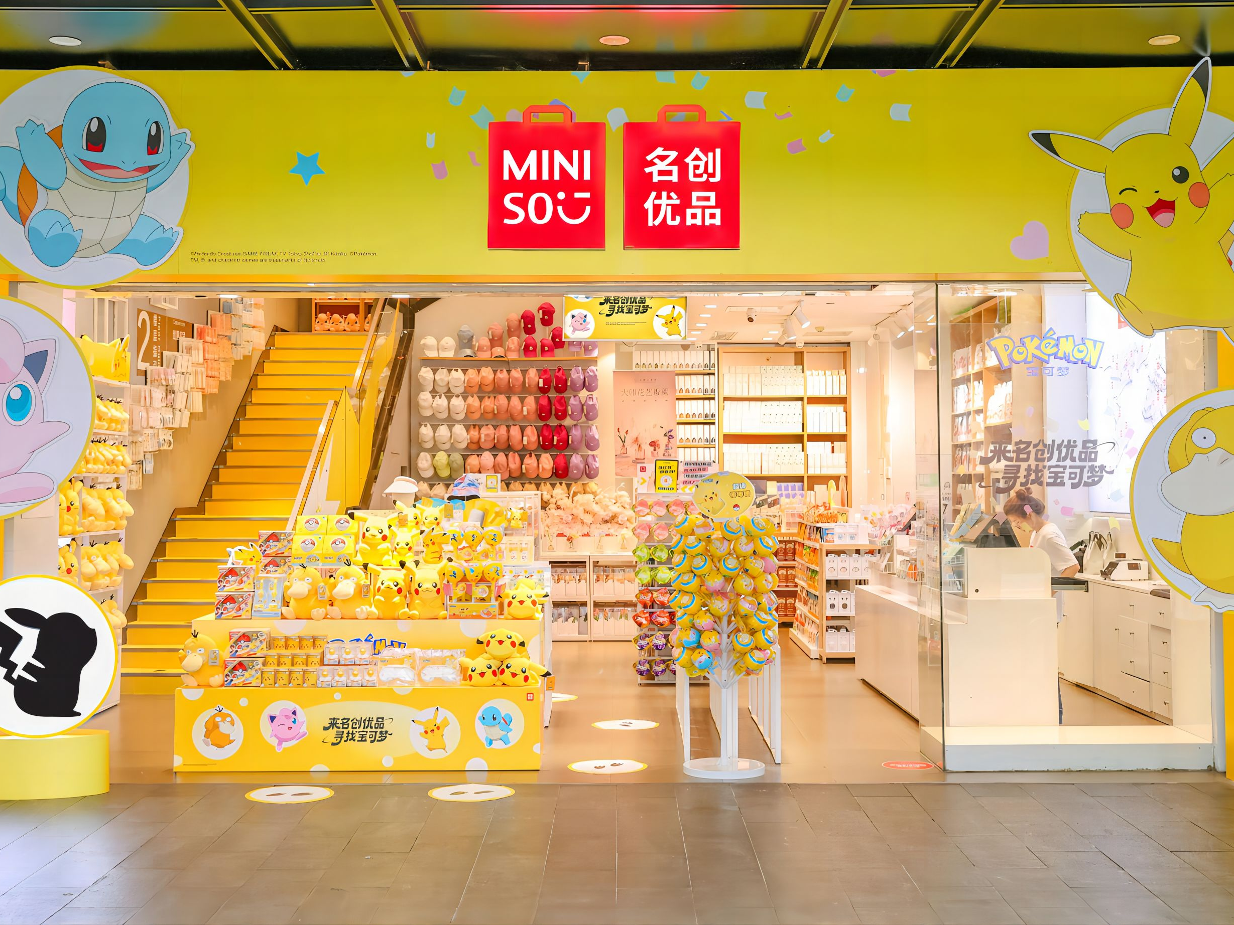
发展历程
2022年
2019年
门店超5000家，在港交所挂牌上市，成功进入全球100个国家和地区。
门店突破4000家，海外超过1600家，布局超70个城市和地区。
2015年
2013年7月
门店总数超过1000家。品牌全面升级为“日本快时尚设计师品牌”开始了全球化战略。
日本设计师三宅顺也与叶国富在广州共同创办名创优品。
2023年2月
2020年
门店超6600家，品牌再次升级，定位为“以IP设计为特色的生活好物集合店”。
门店4200家，在纽交所敲钟上市，推出潮玩品牌TOPTOY。
2014年
2018年
373家
门店总数超过3000家，海外门店数量超过1,000家。
开放加盟，年底门店总数为373家。

Slide 8

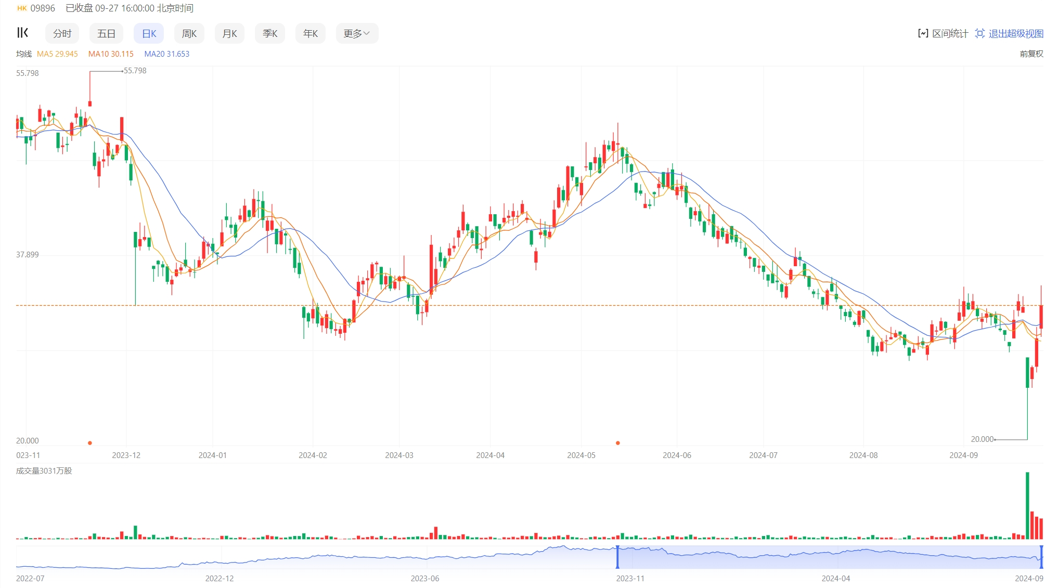
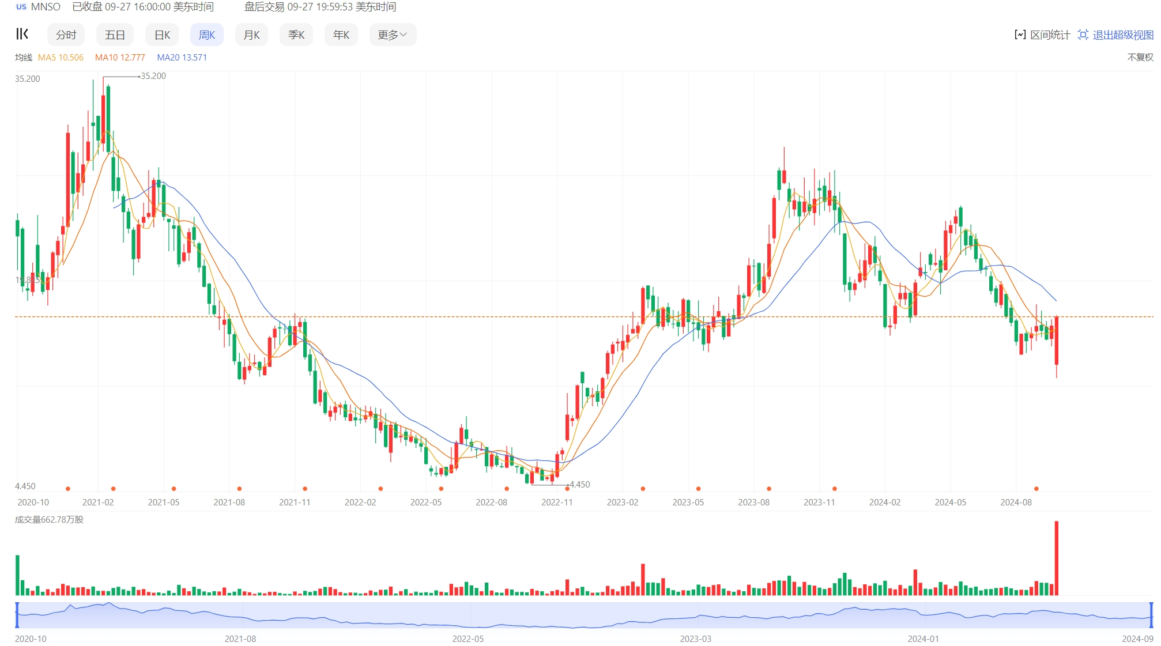
品牌成就
经过十年的高速发展，名创优品已成为一个以设计研发为驱动、线上线下共同发展的消费新零售企业。
中国企业
500强
中国特许连锁
百强企业
国家高新
技术企业
2020年正式登陆纽交所，股票代码“MNSO”
2022年正式在香港交易所挂牌上市，股份代码“9896.HK”

Slide 9
02
市场定位

Slide 10

市场细分
年轻消费者
名创优品的主要目标消费者是年轻人，特别是大学生和年轻白领。这个群体对时尚、品质和价格都有较高的敏感度，且消费能力相对有限。
全球布局
时尚品质
名创优品在全球范围内广泛布局，尤其注重在人流密集的商业区开设门店，如步行街、大型购物中心等。
名创优品的消费者注重性价比，追求时尚和品质，同时对新鲜事物充满好奇。他们希望以较低的价格购买到既实用又具有设计感的产品。
名创优品

Slide 11
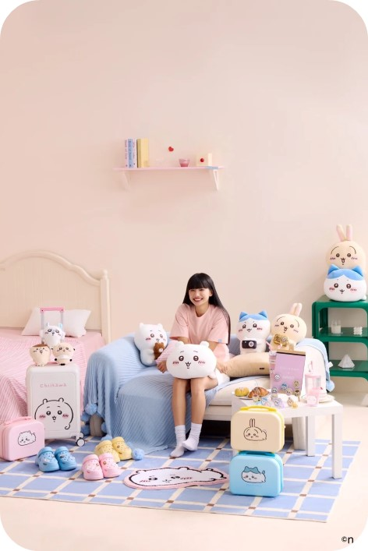
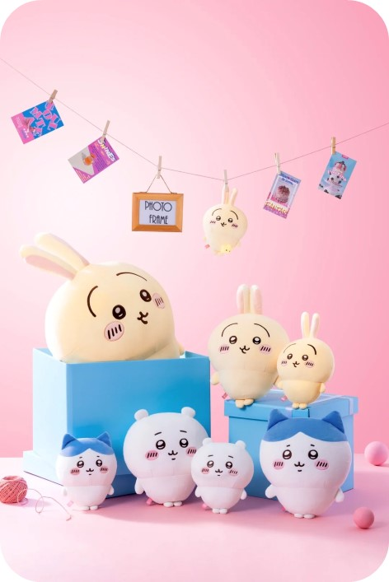
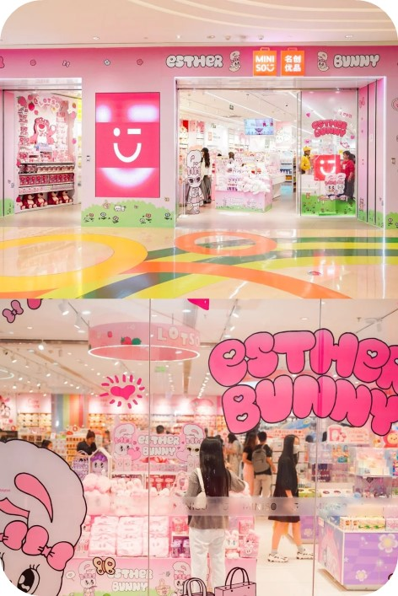
目标市场
年轻化市场
高性价比市场
线上线下融合市场
集中在年轻人市场，特别是90后和00后等年轻一代。这个群体注重生活品质，追求个性化、时尚化的消费体验。
产品定价在10元-50元之间，刚好符合目标消费人群的消费能力。
注重线上线下融合，通过线上商城和线下门店相结合的方式满足消费者不同购物场景的需求。

Slide 12



市场定位
时尚潮流
优质低价
便捷购物体验
以优质低价为差异化定位，提供高性价比的产品满足消费者对品质和价格的需求。
名创优品紧跟时尚潮流，不断推出新品以满足消费者对新鲜感的需求。
注重提供便捷的购物体验，包括丰富的产品选择、良好的购物环境和高效的物流配送等。

Slide 13
SWOT分析
品牌知名度高
品牌形象争议
拥有广泛的消费群体和较高的品牌认知度。
过去曾陷入“伪日系”风波，对品牌形象造成了一定影响。
产品种类丰富
产品同质化
涵盖生活百货、创意家居、健康美容、潮流饰品、文体礼品、季节性产品、精品包饰、数码配件等八大类。
随着市场竞争的加剧，产品同质化现象日益严重。
全球化布局
线上渠道发展不足
创优品已经在全球多个国家和地区开设门店，拥有广泛的销售网络和品牌影响力。
线上渠道的发展相对滞后，需要加大投入以提升线上销售能力。
消费升级趋势
市场竞争加剧
对品质生活的追求日益增强，为名创优品提供了更大的市场空间。
竞争对手不断涌现，市场竞争日益激烈。
数字化转型
经济波动
通过数字化转型提升运营效率和服务质量，满足消费者日益增长的个性化需求。
全球经济形势的不确定性可能对消费者购买力产生影响，进而影响名创优品的销售业绩。
新兴市场拓展
政策变化
新兴市场的消费潜力巨大，名创优品可以进一步拓展新兴市场以扩大销售规模。
各国政策的变化可能对名创优品的海外业务产生影响。

Slide 14
03
营销策略

Slide 15
产品策略
产品
丰富
设计
新颖
品质
保障
快速
迭代
洗护清洁
美妆护肤
简约
时尚
严格把控产品质量
每月上新900+sku
居家日用
潮玩玩具
好看、好玩、好用
符合相关标准
共有9000+sku
亲子母婴
餐厨用品
符合年轻消费者的审美
满足消费者期望
每月新品占比10%
数码3C
运动休闲
全球数百家设计公司合作
11个品类，超9000个SKU

Slide 16











产品策略-打造IP乐园
超级IP产品
与全球顶级IP深度合作，用正版授权+亲民价格的战略打法，不断创新门店消费场景，以IP场景带动产品销售，释放IP潮流消费活力，打造独特的“IP乐园”。

Slide 17




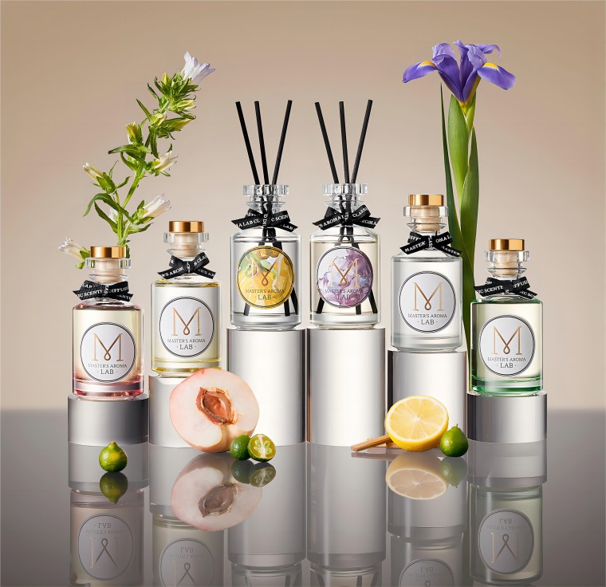

产品策略-持续研发新品
超级
品类
实行“711战略”
共建生态供应链体系
每7天上100款新品，100款新品则是从1万个设计方案里面选出来， 以保证产品的快速创新和持续迭代。
与超过600家拥有丰富国际品牌制造经验的优质企业合作。保证了自有品牌产品的设计、品质和快速上新。
墩DUN系列
大师花艺香薰系列
大师经典香薰系列
皮克斯水果集市系列

Slide 18
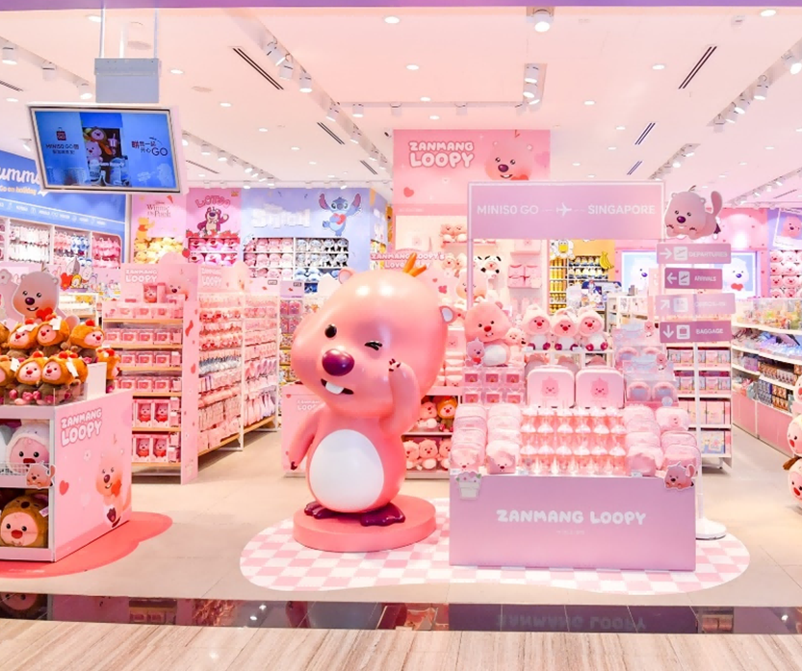
价格策略
1
2
高性价比
价格区间合理
名创优品通过大规模采购和高效的供应链管理，降低了产品成本，从而能够以较低的价格提供高品质的产品。
名创优品的产品定价主要集中在10元-50元之间，这个价格区间符合大多数年轻消费者的消费能力。

Slide 19

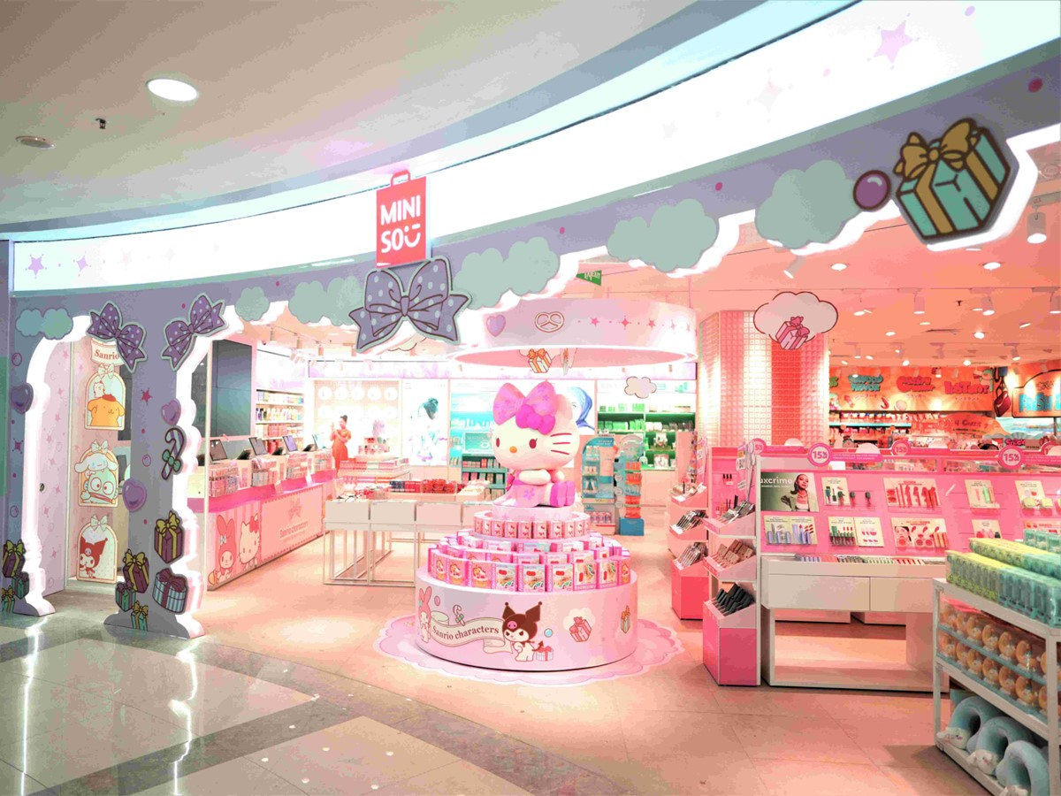

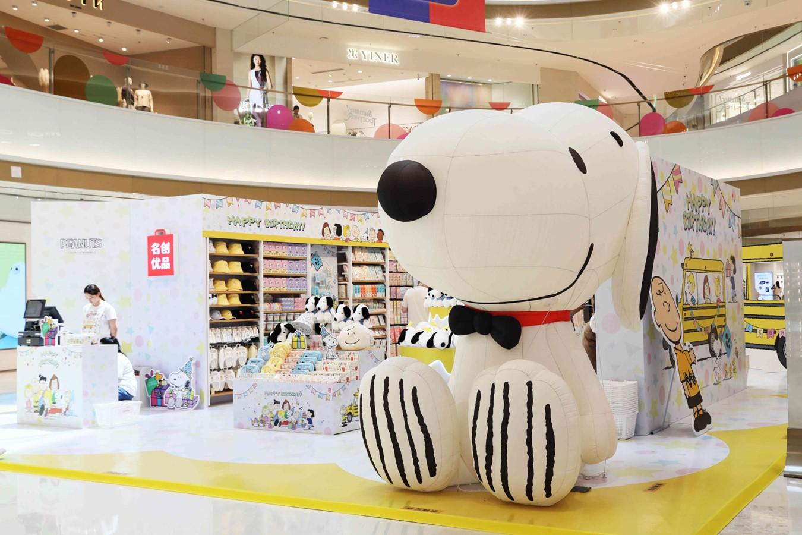
渠道策略
多渠道布局
名创优品采用了多渠道布局的策略，包括线下门店和线上电商。线下门店通常位于购物中心、商业街等人流密集的区域，为消费者提供便捷的购物体验。
官方网站
自建APP
天猫京东
电商平台
城市形象店
海外店铺
全球布局
名创优品不仅在中国市场广泛布局，还积极拓展国际市场，有助于提升品牌影响力并拓展更广阔的市场空间。
全球五大洲
105个国家
全球近6600家门店
旗舰店
主题店

Slide 20
推广策略
定期促销活动
Promotions
Media
社交媒体营销
名创优品经常举办各种主题促销活动，以吸引消费者光顾并提升销量。
名创优品善于利用社交媒体进行品牌宣传和互动，发布新品信息、优惠活动等内容，提高品牌知名度和美誉度。
99元自由购
十元店
微博
微信公众号
限时折扣
买赠活动
抖音
小红书
名创优品还通过社交媒体与消费者进行互动，了解消费者需求和反馈，为产品开发和营销策略提供有力支持。

Slide 21
04
传播策略

Slide 22





跨界联名
通过联名吸引新用户，同时提升自身的曝光率。
名创优品&崔高兴
NO.5
NO.4
名创优品&海豹看看
名创优品&小马宝莉
NO.3
NO.2
名创优品&卡拉赫娜
NO.1
名创优品&小熊虫

Slide 23

明星代言
名创优品全球代言人
名创优品全球代言人
张子枫
陈飞宇
出生日期
出生日期
2001年8月27日
2000年4月9日
职业
职业
演员、歌手
演员
演艺经历
演艺经历
5岁时，因拍摄广告而正式出道。
2010年，参演首部电影《赵氏孤儿》。
2007年，参与拍摄广告。
2017年，主演青春校园剧《秘果》
2008年，等进入演艺圈。
2017年，主演首部电视剧《将夜》
2009年，《唐山大地震》荣获最佳新人奖
《最好的我们》 《天醒之路》
2017年，荣获“五四优秀青年”称号
《点燃我温暖你》《志愿军雄兵突击》
2019年，当选演技派新生代“四小花旦”
《白日提灯》《无人知晓的故事》

Slide 24
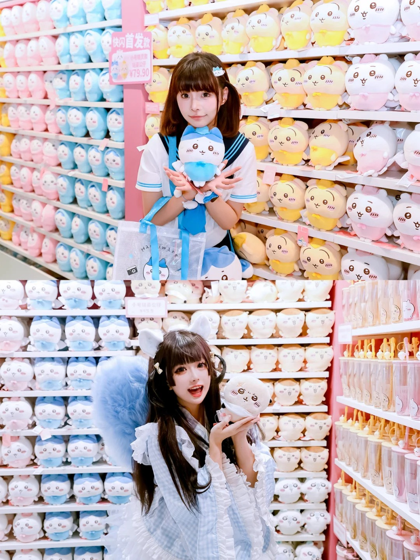
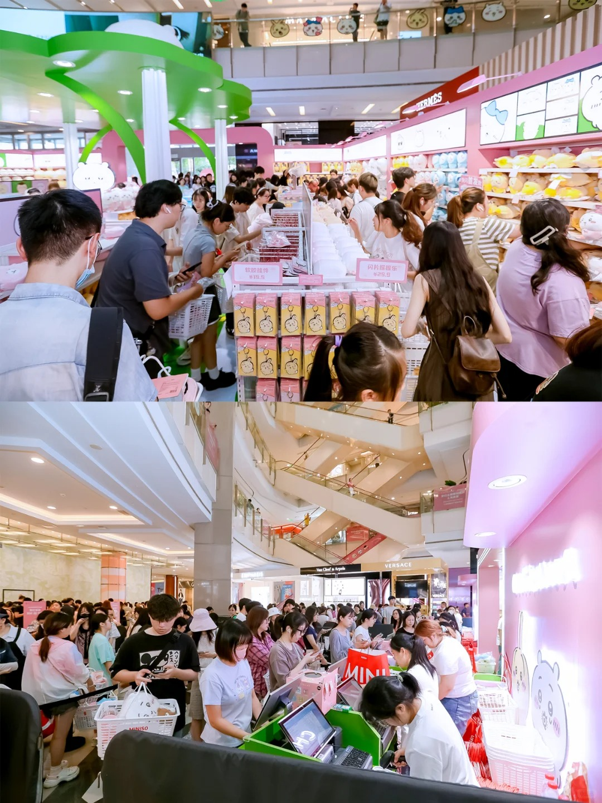
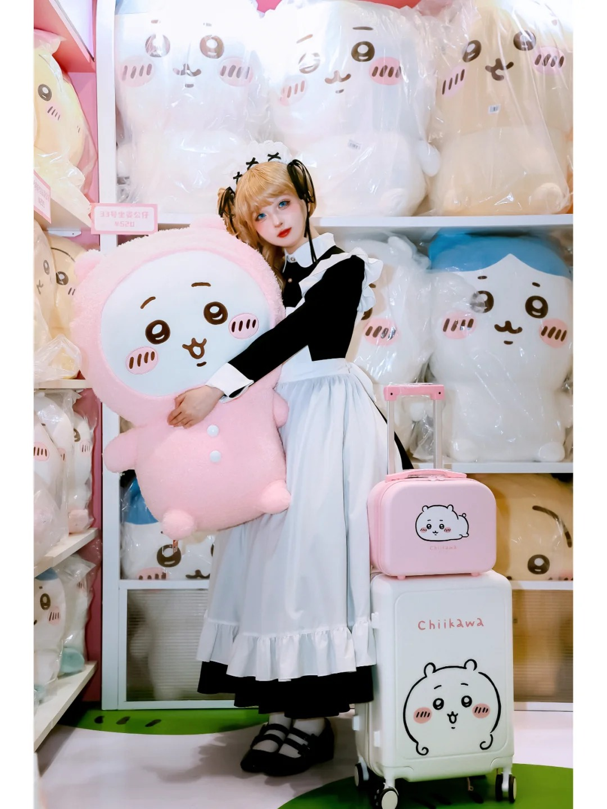
线下主题活动
增强品牌认知度与形象塑造
品牌能够直观地向目标受众展示其独特的品牌理念、产品特性和服务优势。
加深消费者对品牌的认知和记忆，塑造更加鲜明、立体的品牌形象。

Slide 25
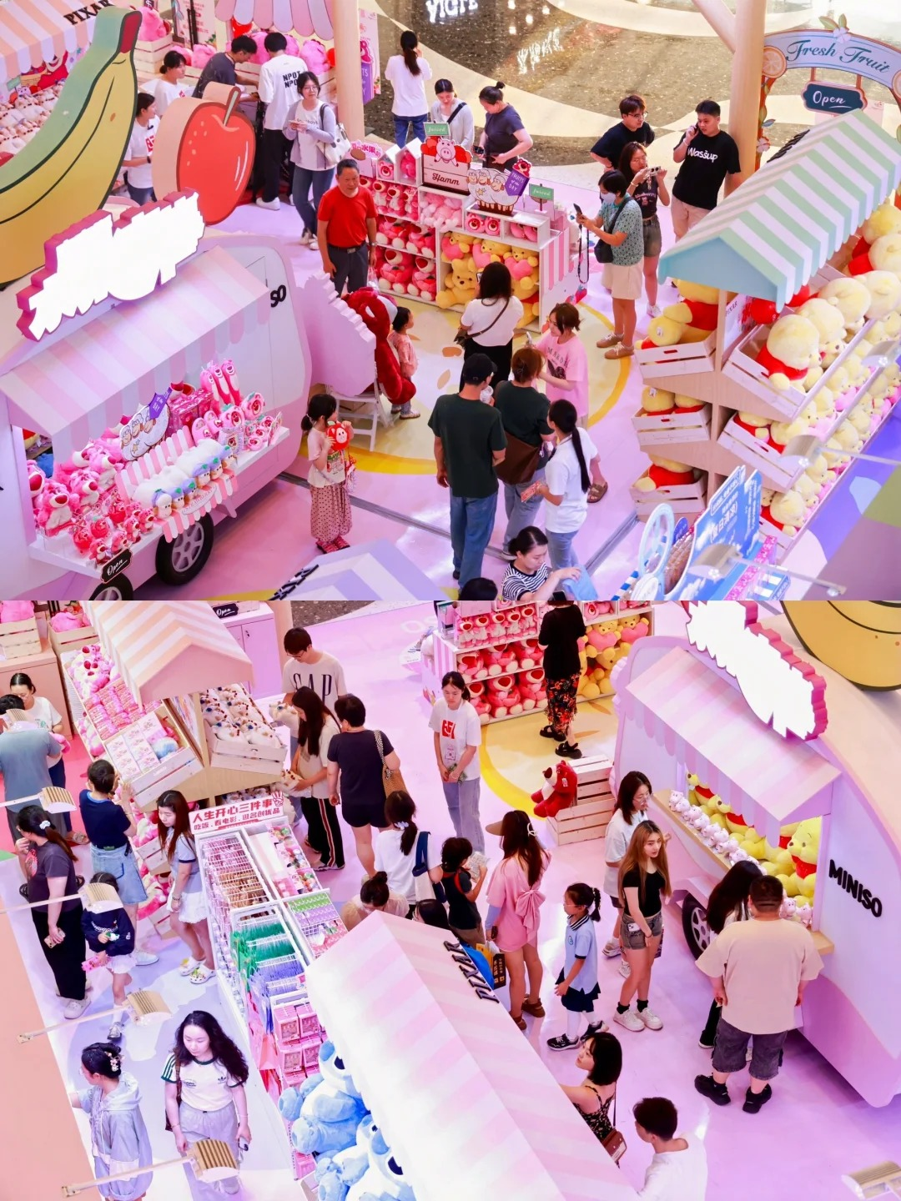
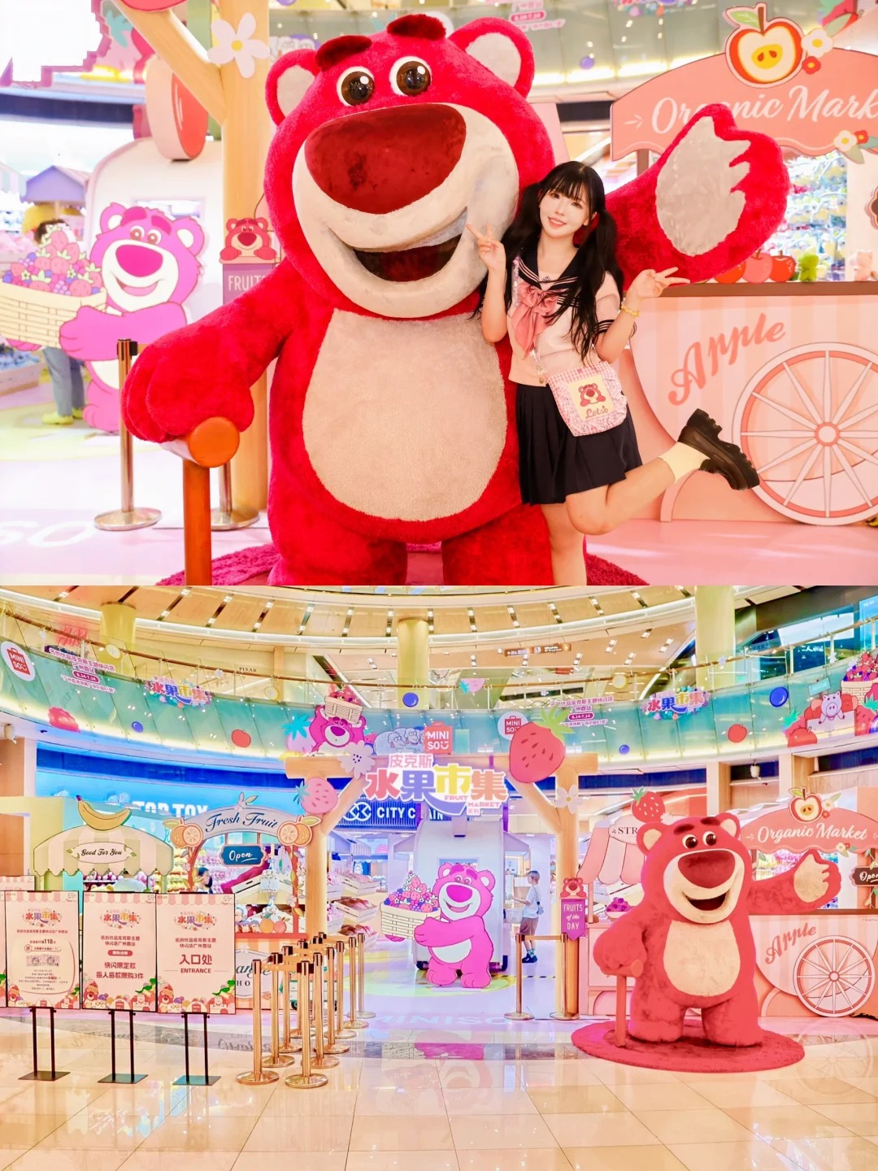
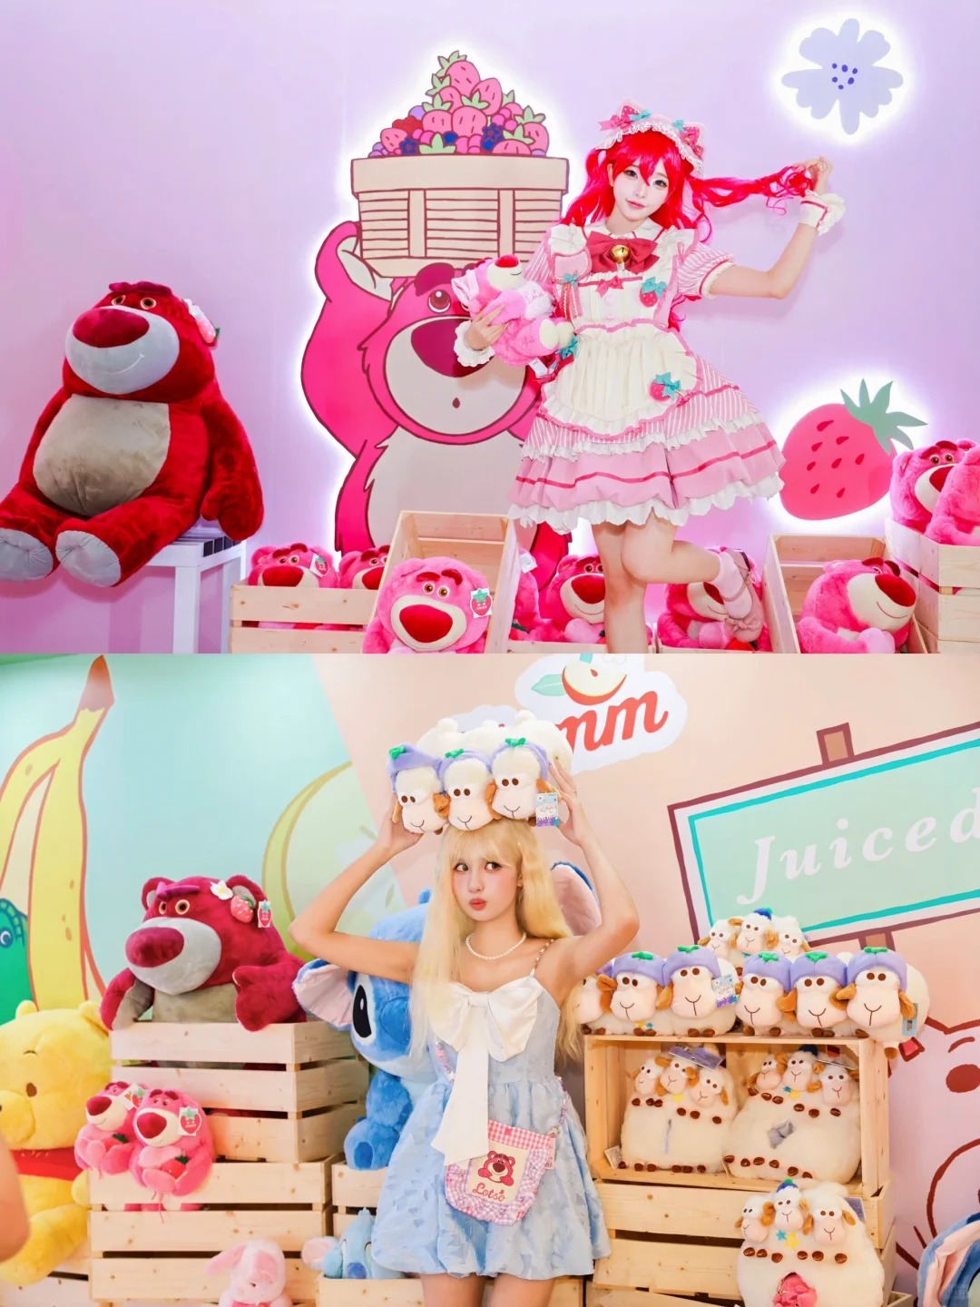
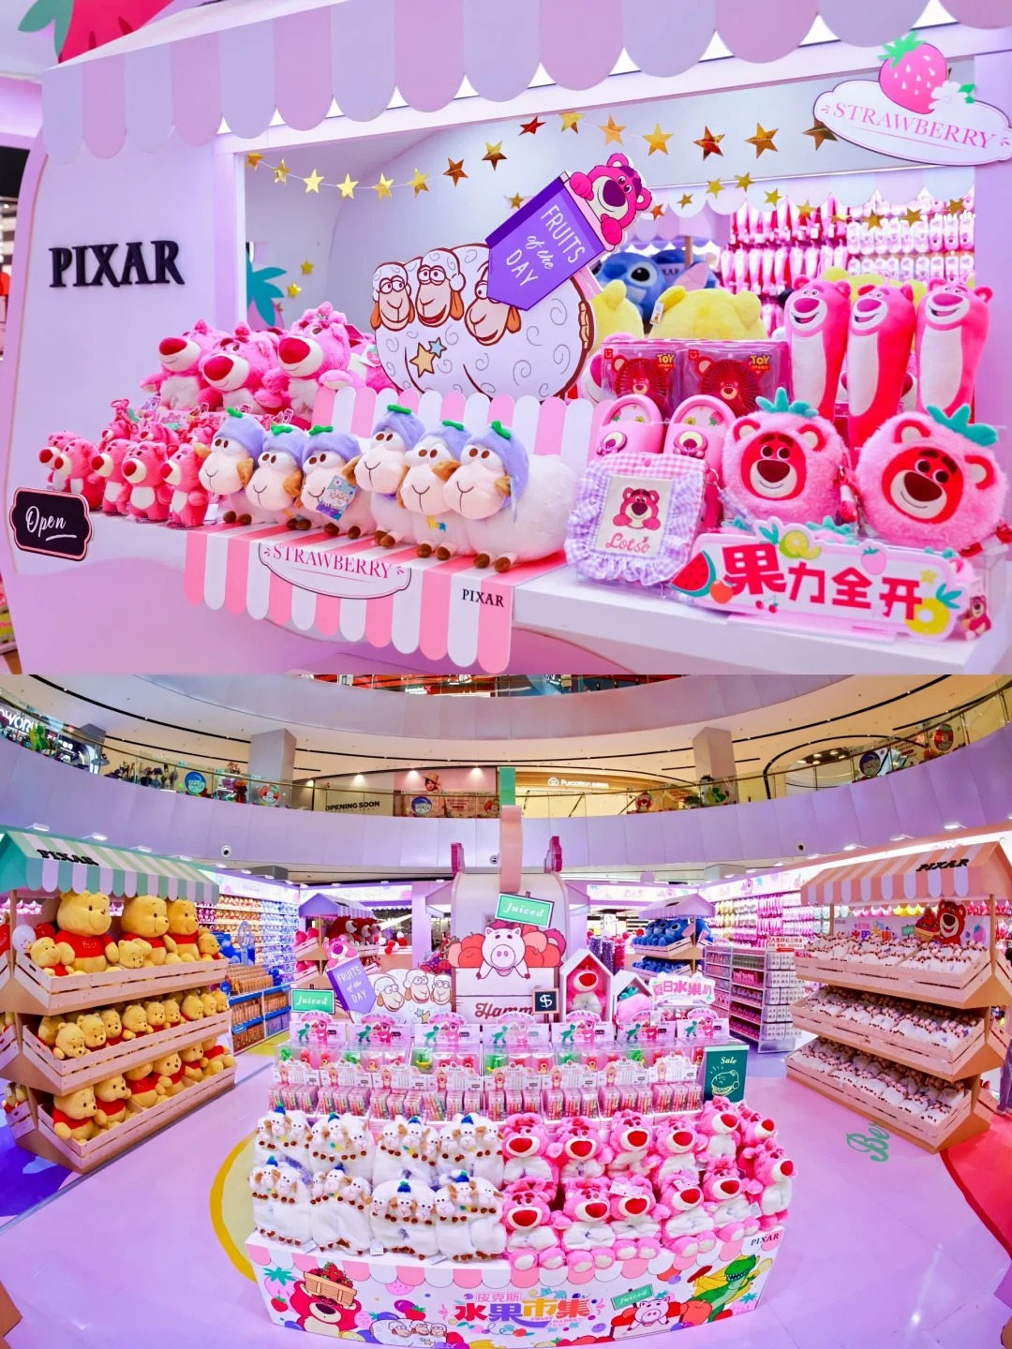
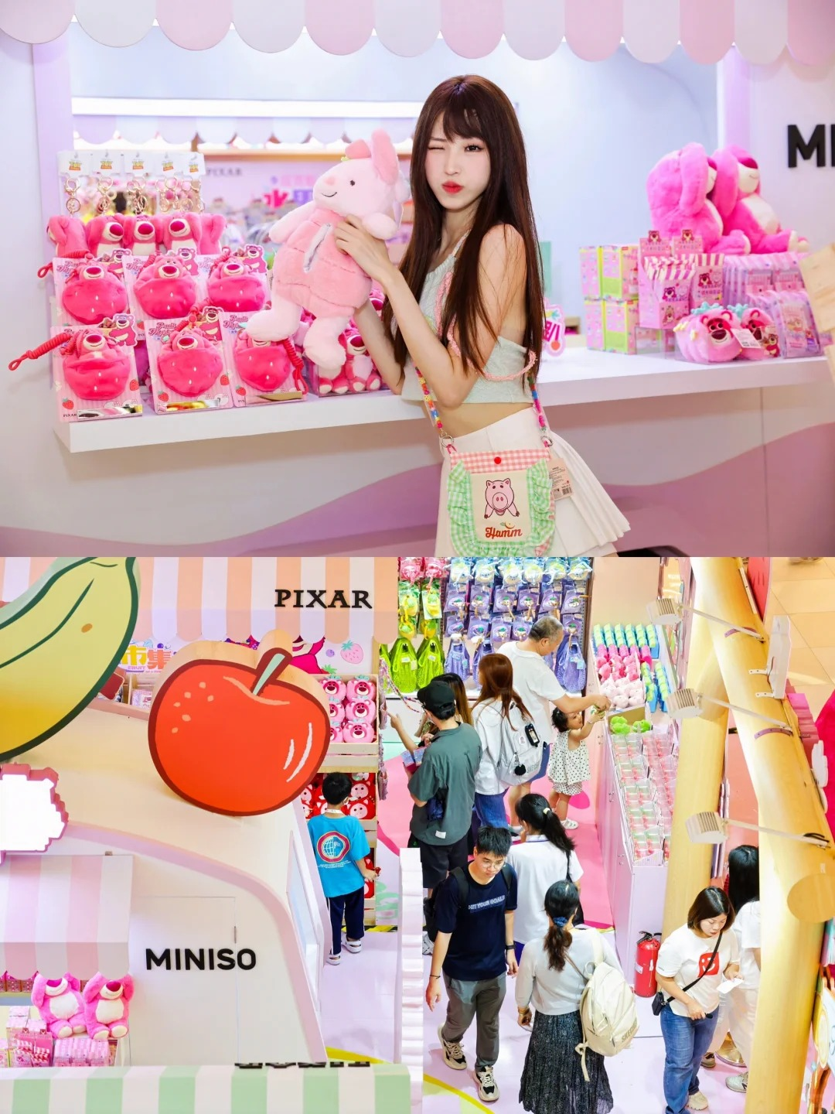
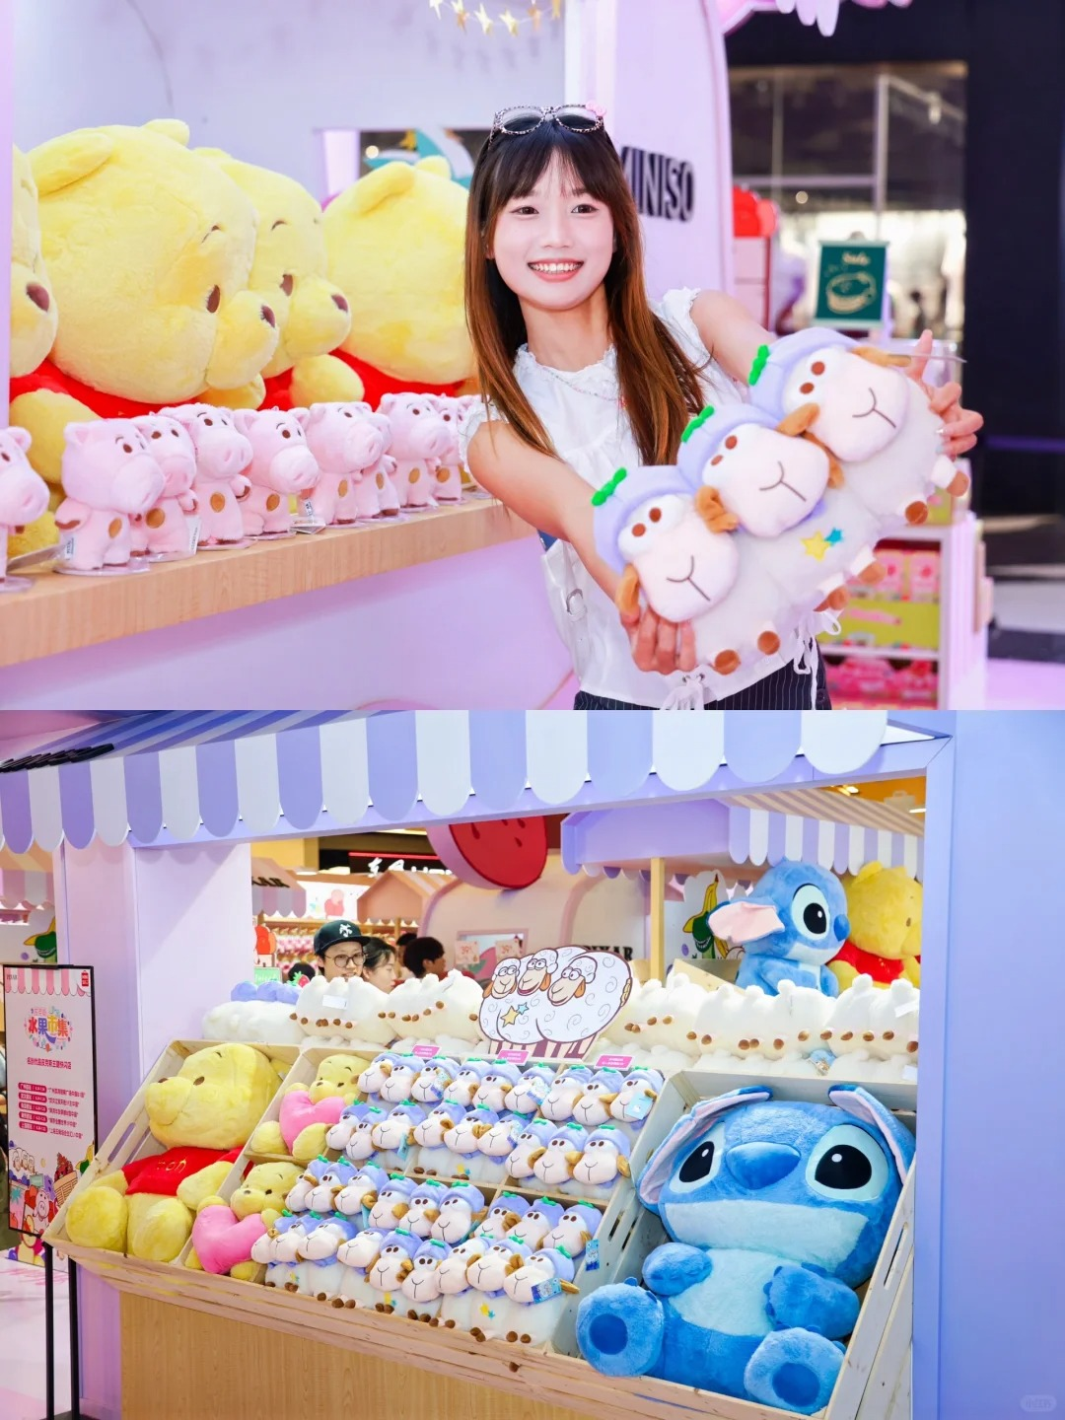
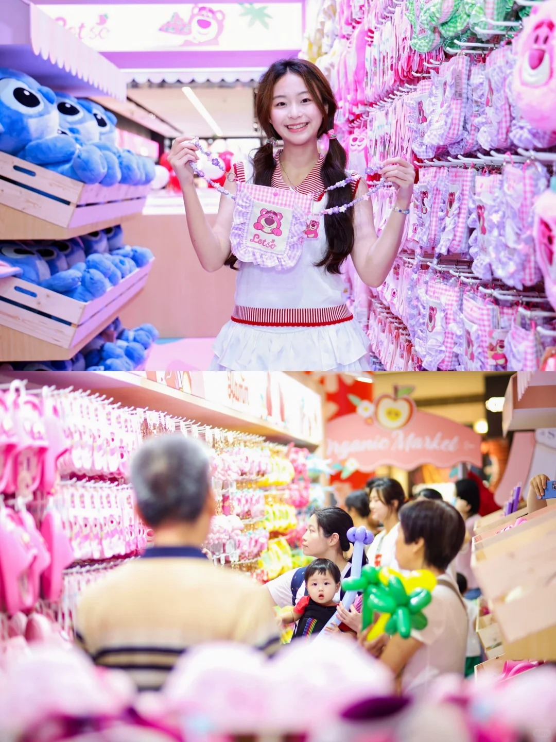
线下主题快闪店
广州！名创皮克斯水果市集主题快闪店
通过举办临时性、创新性且高度灵活的零售空间，不仅为品牌带来了诸多实际利益，还深刻影响了品牌的形象塑造和市场渗透力。
增强品牌曝光
试水新市场
独特的体验
促销售与转化
强化品牌形象
名创

Slide 26
MINISO
谢谢聆听！

